Slide 1

Life‘s Good
Stress im Alltag? Wer kennt’s nicht. Mit unserem SYSTEM werden wir euren Alltag erleichtern und euch zum Entspannen bringen.
Von Kimberly Plackenhohn und Eda Serttas

Slide 2
,, Wussten Sie schon, dass Wasser die Kraft und die elektrische Energie für alle Gehirnfunktionen, insbesondere für das Denken liefert. Insbesondere in Stresssituationen hilft es uns, den Überblick zu bewahren und auch weiterhin in unserem Vorderhirn zu denken, das allein den Überblick hat. Wasser steigert die Arbeits- und Leistungsfähigkeit, indem es die Aufmerksamkeitsspanne verlängert.“
Quelle: https://www.therapeutenfinder.com/news/100824-die-besten-tipps-gegen-stress-1-wasser-trinken.html

Slide 3
Vermerk:
Die Modellierungsbegründungen finden Sie unter den jeweiligen Folien in den Notizen!!

Slide 4
Inhalt
Anwendungslogik
Use-Case
Durchgeführte PoCs
Durchgeführte PoCs – Technische PoCs
Durchgeführte PoCs – Funktionale PoCs
Coding
Erster vertikaler Rapid Prototype
Projektplan
Quellen

Slide 5
Anwendungslogik
Natürliche Person/ Benutzer
Muss sich registrieren/ anmelden
Kann verschiedene Übungen machen
Kann Musik, Hörbücher oder ASMR hören
Kann an Pausen zum entspannen erinnert werden
Kann ans trinken erinnert werden
Kann sich sein Trinkverhalten/ Verlauf ansehen
Kann täglich morgens und abends eine Frage beantworten
Kann am Ende eines Monats an einer Umfrage teilnehmen
Kann mit unserem geschultem Personal Chatten/ Telefonieren
Geschultes Personal
Unterstützt/ Hilft den Benutzern und bietet somit seelische Unterstützung an
Schätzt den Benutzer ein (wobei er gerade Hilfe braucht)
Gibt Tipps
Schlägt verschiedene Anlaufmöglichkeiten vor
Leitet Kunden weiter (Therapeuten, Polizei, etc.)
Notes:
Die Anwendungslogik stellt die Funktionen des Systems dar. Diese haben wir erstellt um ein Use-Case zu entwerfen.

Slide 6
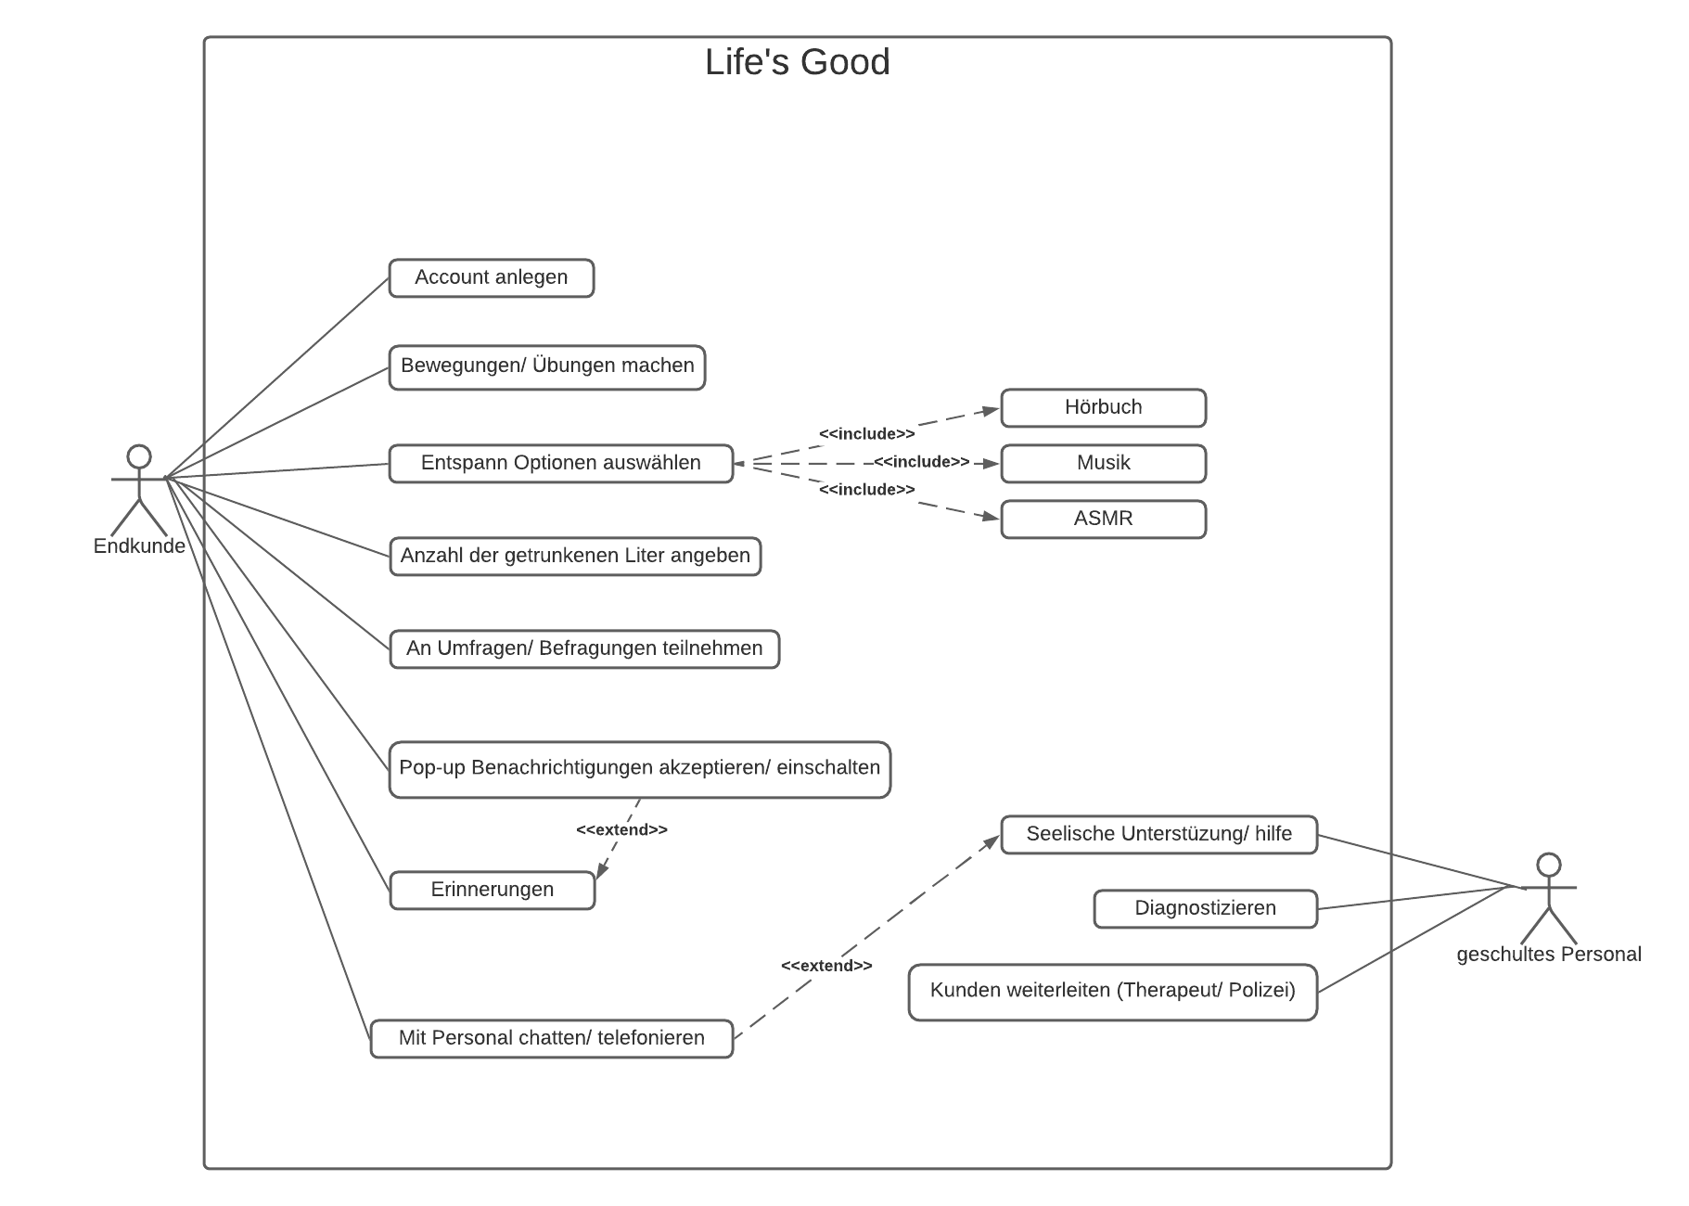
Use-Case
Notes:
Das Use-Case beschreibt das Szenario, die bei der Interaktion der Akteuren mit dem System eintreten können. In diesem Use-Case wurden die wichtigsten Funktionen und ein kurzer Ablauf des Systems dargestellt.

Slide 7
Durchgeführte PoCs
Technische PoCs

Slide 8
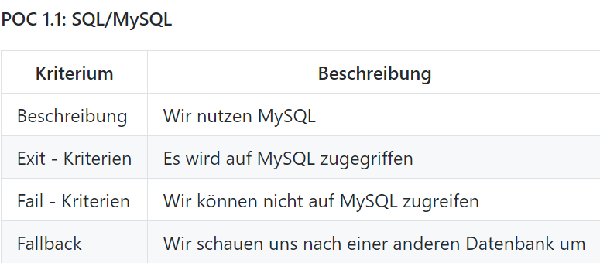
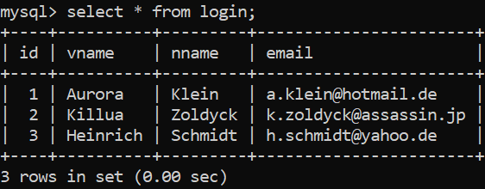
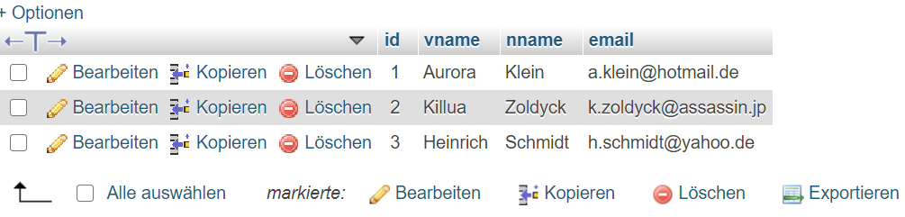
Technische PoCs
Unsere Login Tabelle in MySQL
Unsere Login Tabelle in SQL
Notes:
Unten sehen Sie nochmal ein Screenshot von unserer Tabelle in SQL und eins in MySQL

Slide 9
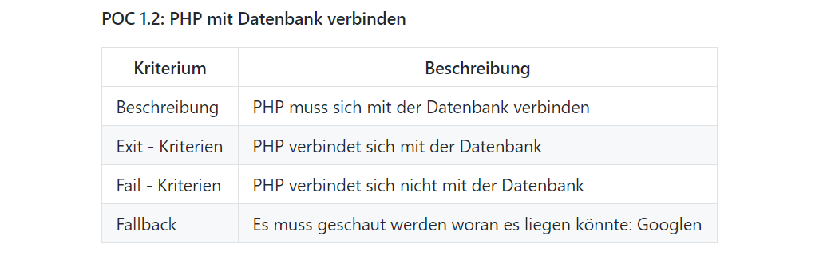
Technische PoCs

Slide 10
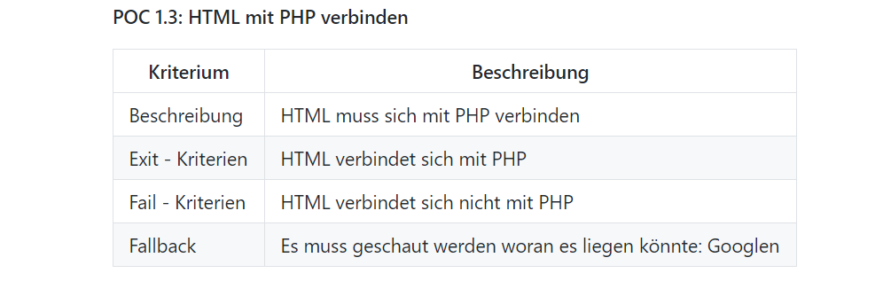
Technische PoCs

Slide 11
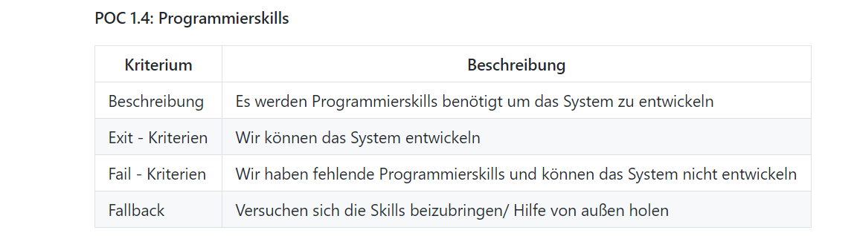
Technische PoCs

Slide 12
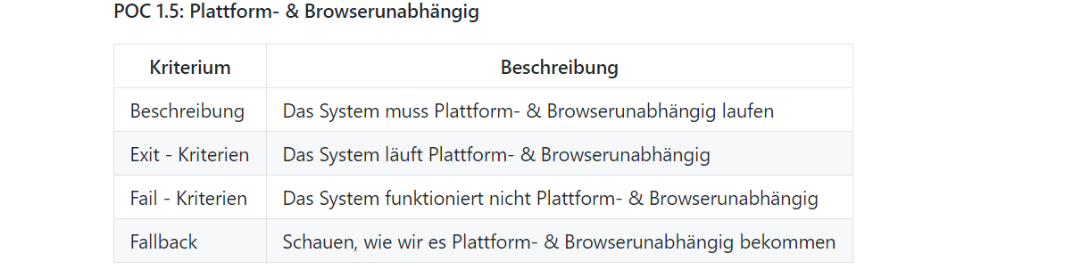
Technische PoCs

Slide 13
Durchgeführte PoCs
Funktionale PoCs

Slide 14
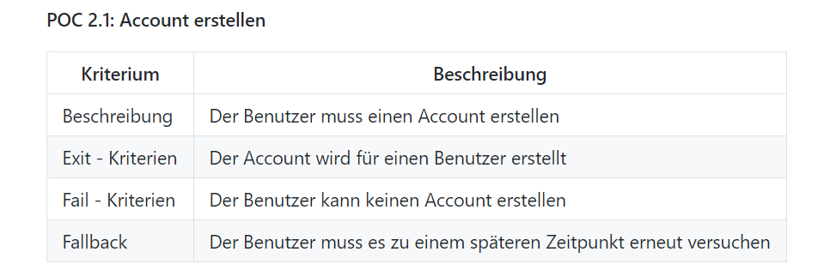
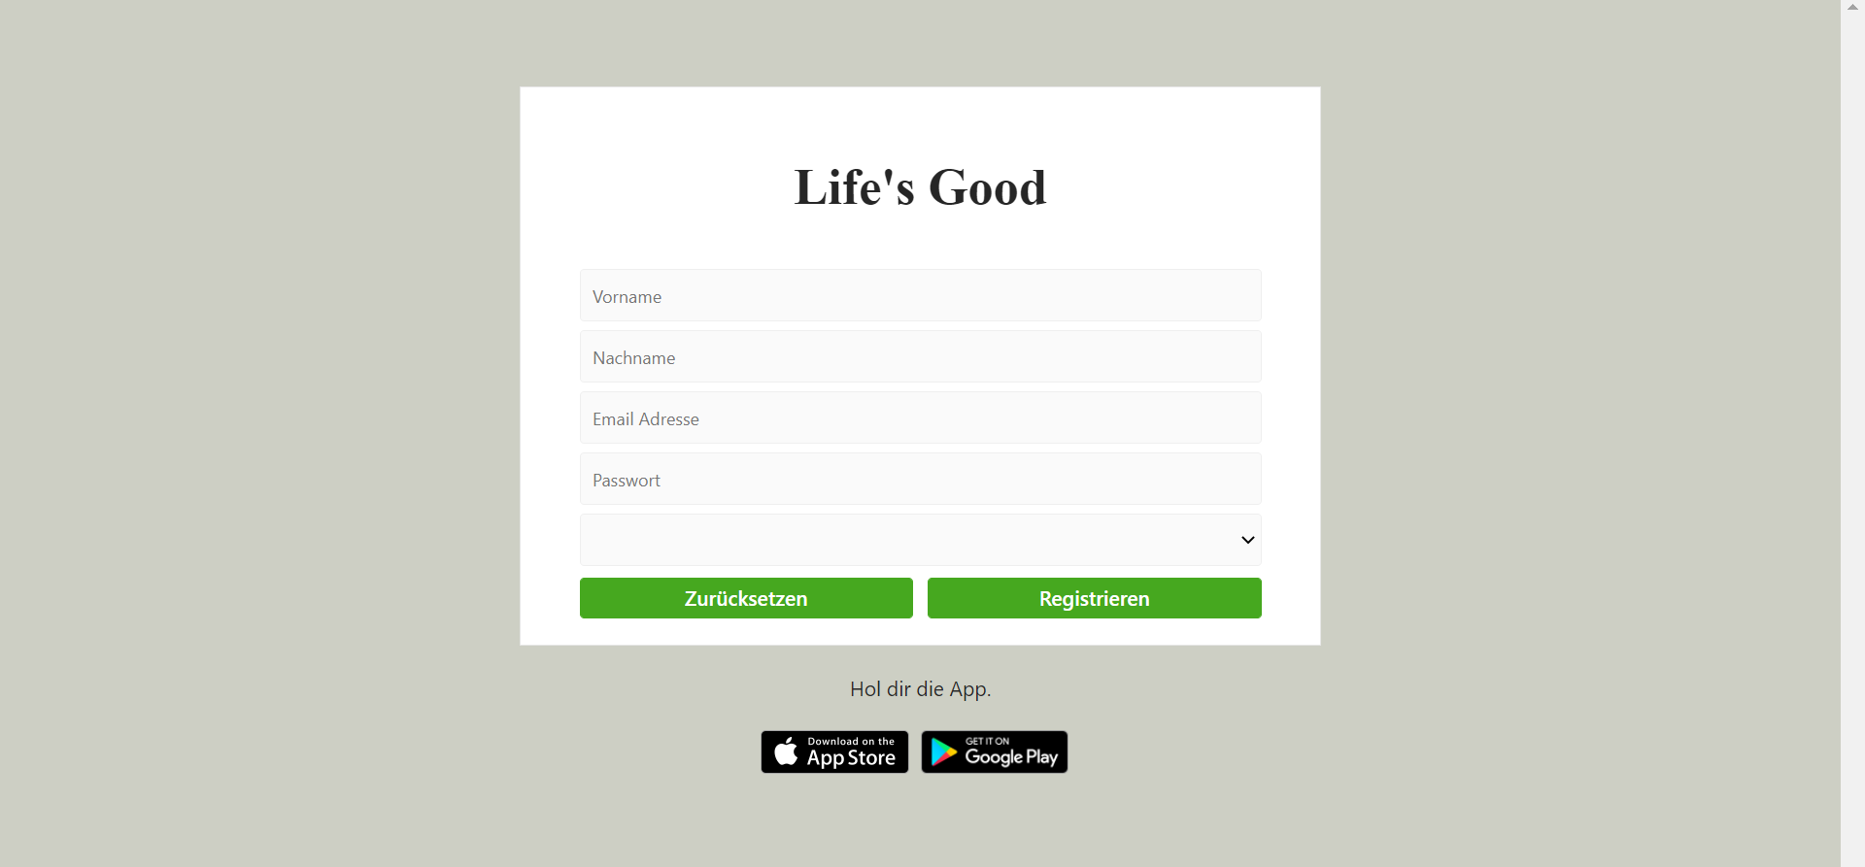
Funktionale PoCs
Notes:
Unten sehen Sie noch mal ein Screenshot von unserer Webseite. Dies ist nicht das Prototyp! Die Ansicht unten wurde schon entwickelt.

Slide 15
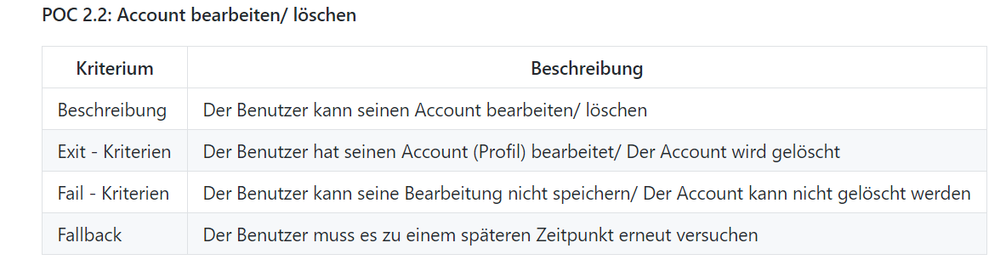
Funktionale PoCs
Notes:
Diese Funktionen findet Sie unter Einstellungen.

Slide 16
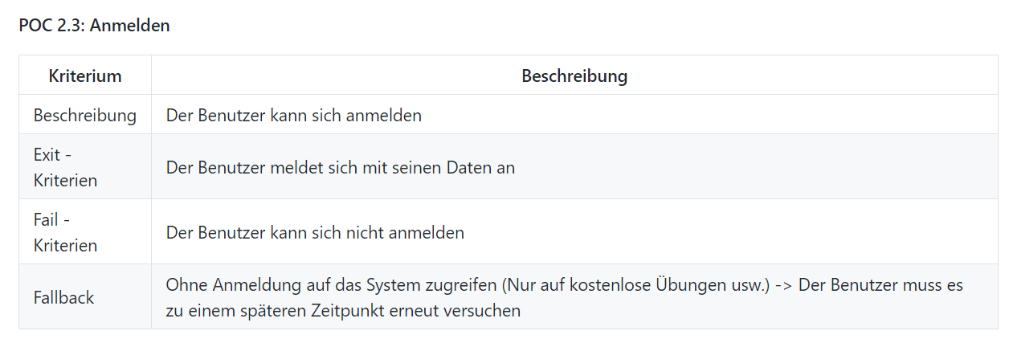
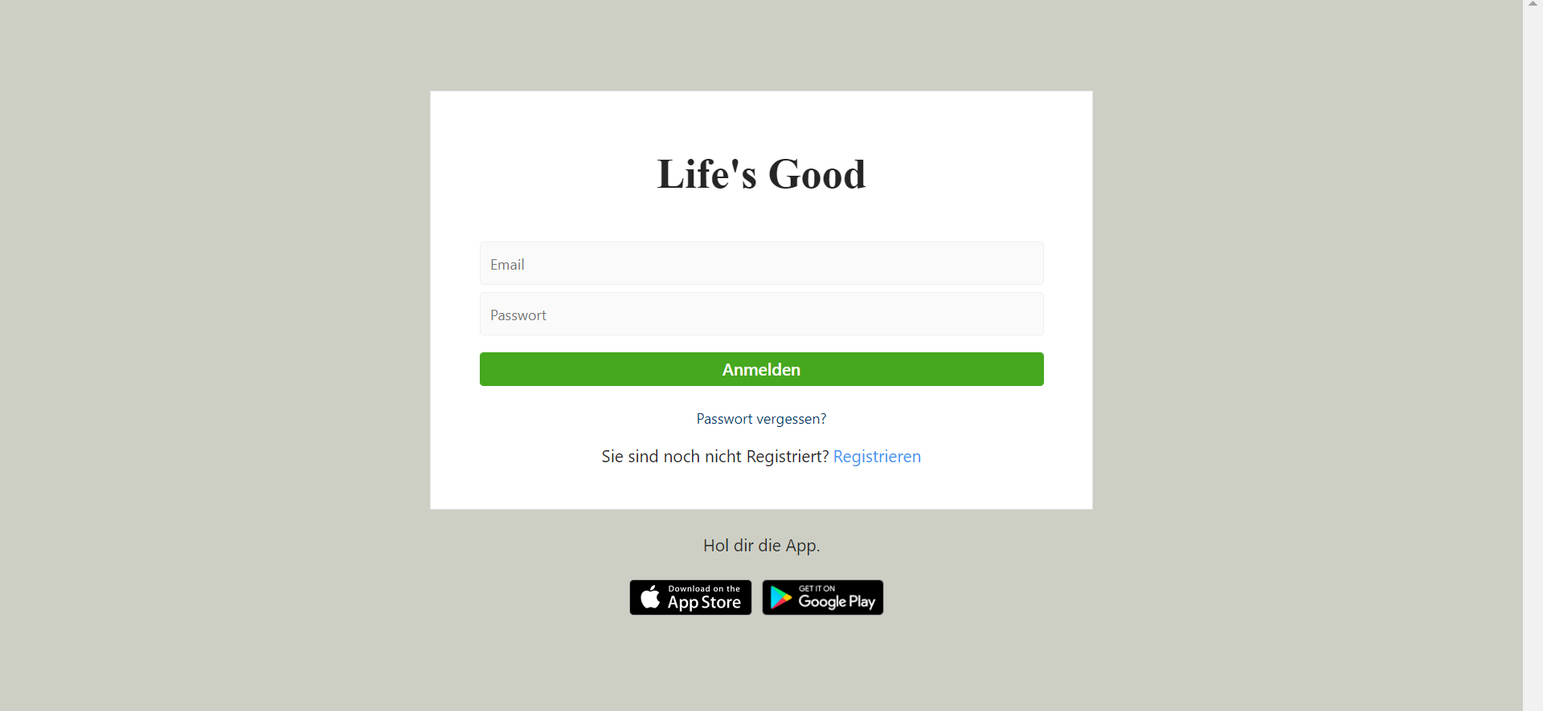
Funktionale PoCs
Notes:
Unten sehen Sie ein Screenshot von unserem Login. Den Code dazu finden Sie in Github.

Slide 17
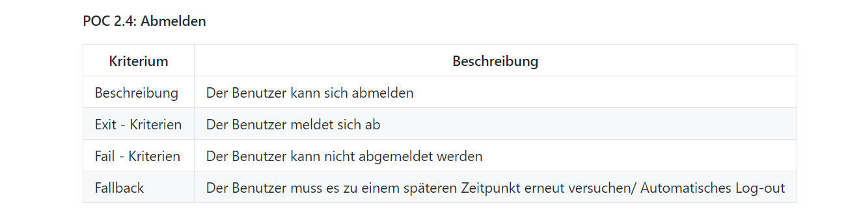
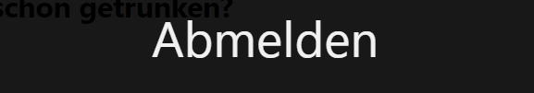
Funktionale PoCs
Notes:
Beim klick auf „Abmelden“ kann man sich ausloggen. Diese Funktion finden Sie beim klick auf den Hamburger Button „☰“.

Slide 18
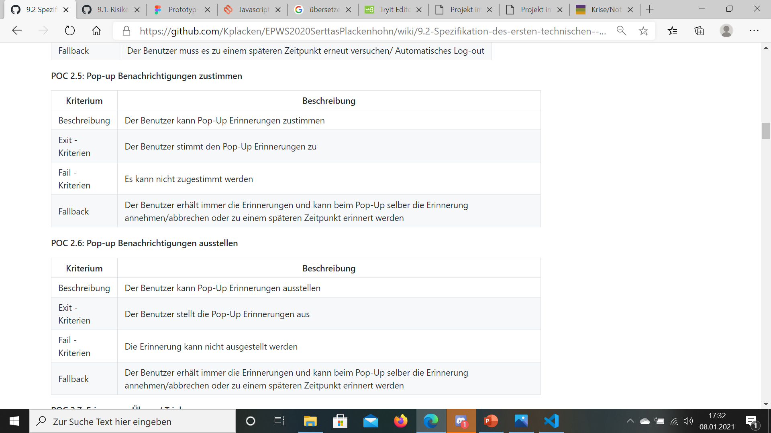
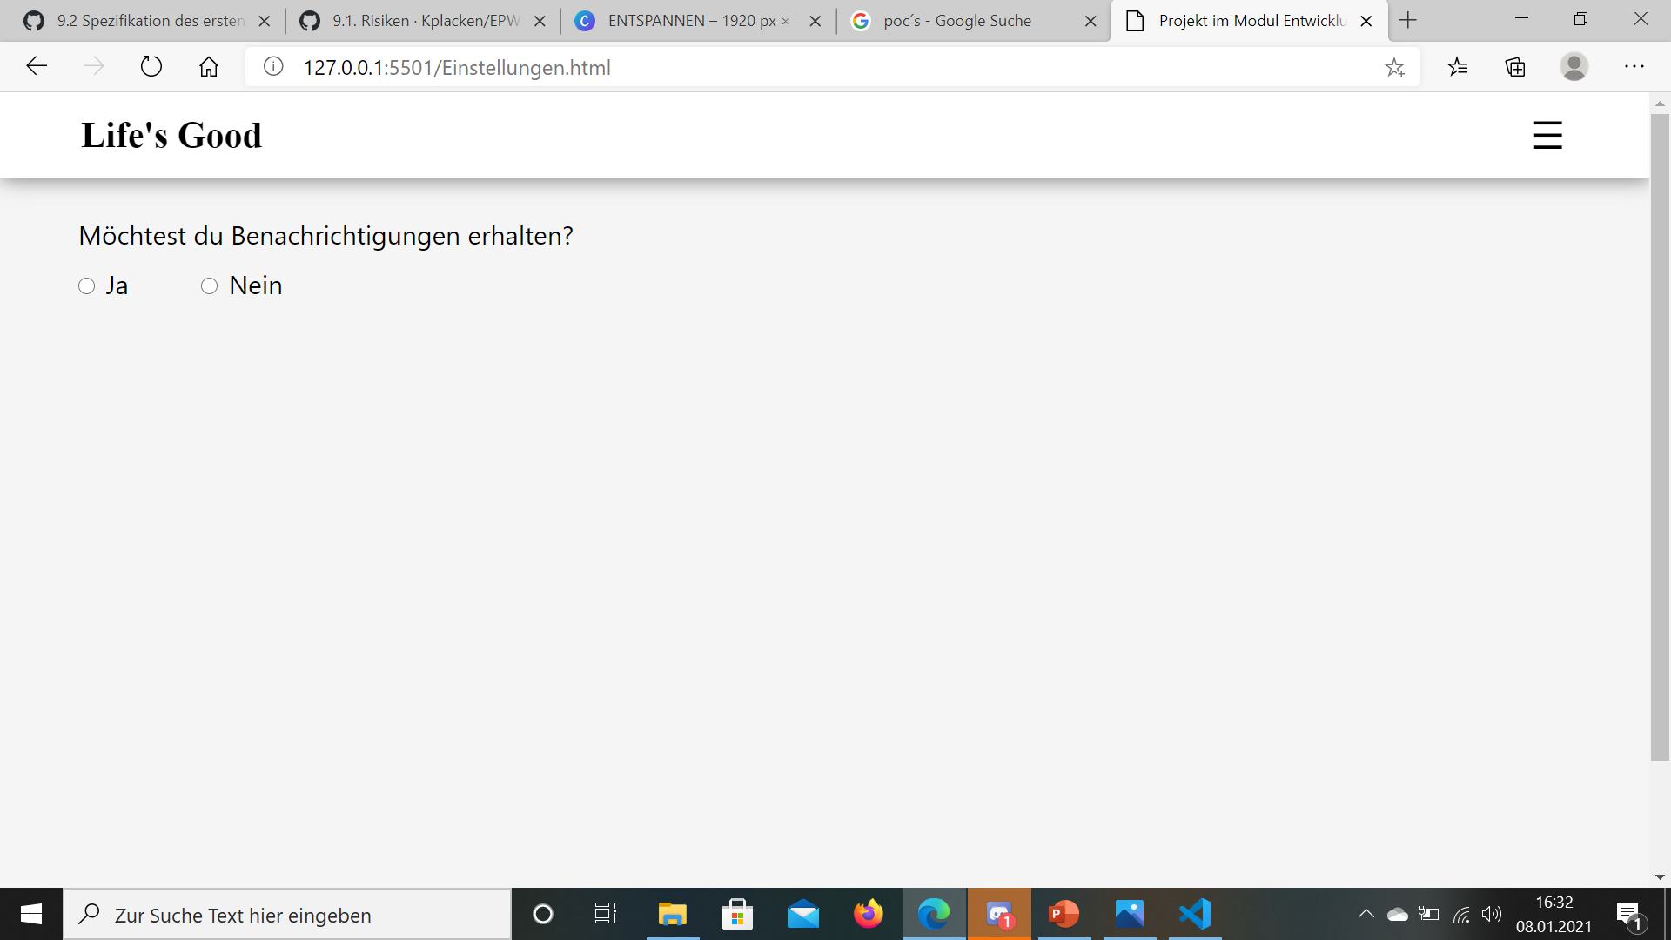
Funktionale PoCs
Notes:
Unten rechts sehen Sie ein Ausschnitt von unserer Webseite. Die Benachrichtigungen können Sie über die Einstellungen ein- und ausschalten.

Slide 19
Funktionale PoCs
Notes:
Unten rechts sehen Sie ein Ausschnitt von unserer Webseite. Die Benachrichtigungen können Sie über die Einstellungen ein- und ausschalten.

Slide 20
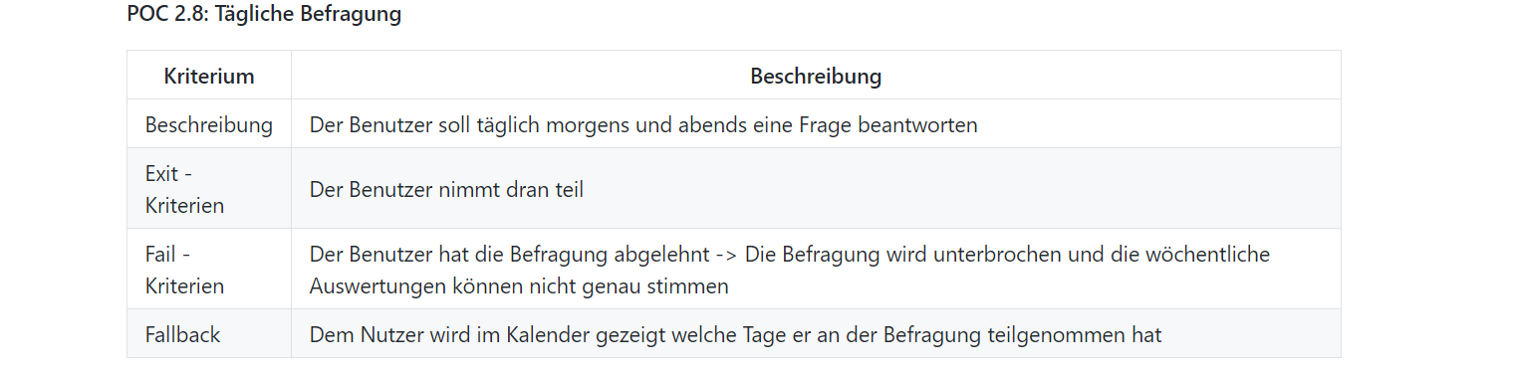
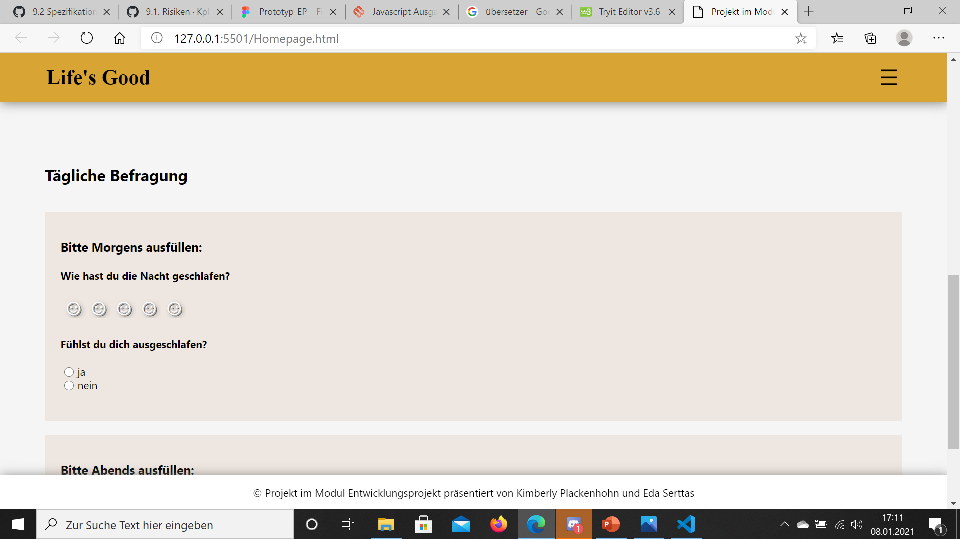
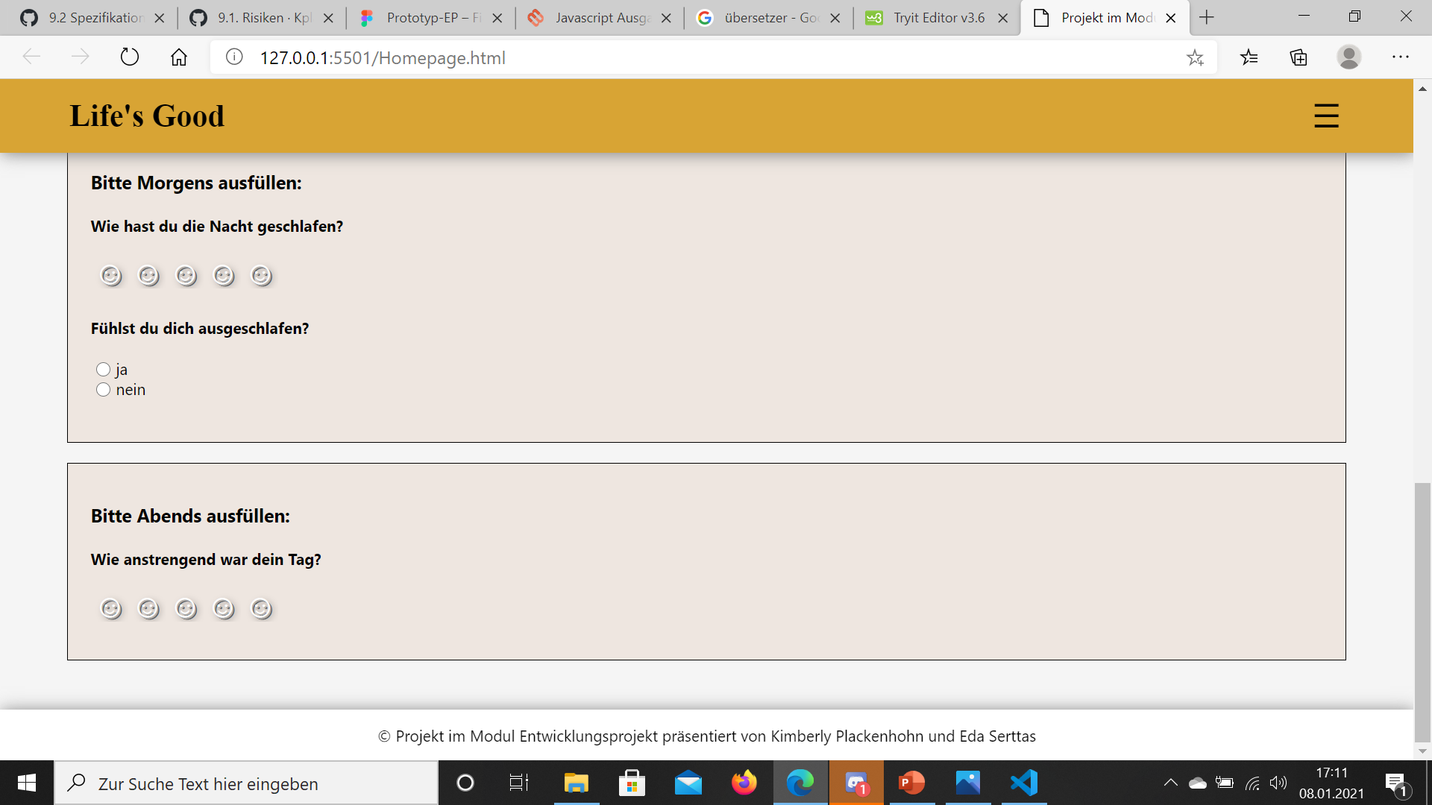
Funktionale PoCs
Notes:
Unten rechts sehen Sie ein Ausschnitt von unserer Webseite. Die tägliche Befragung ist auf der Startseite zu finden.

Slide 21
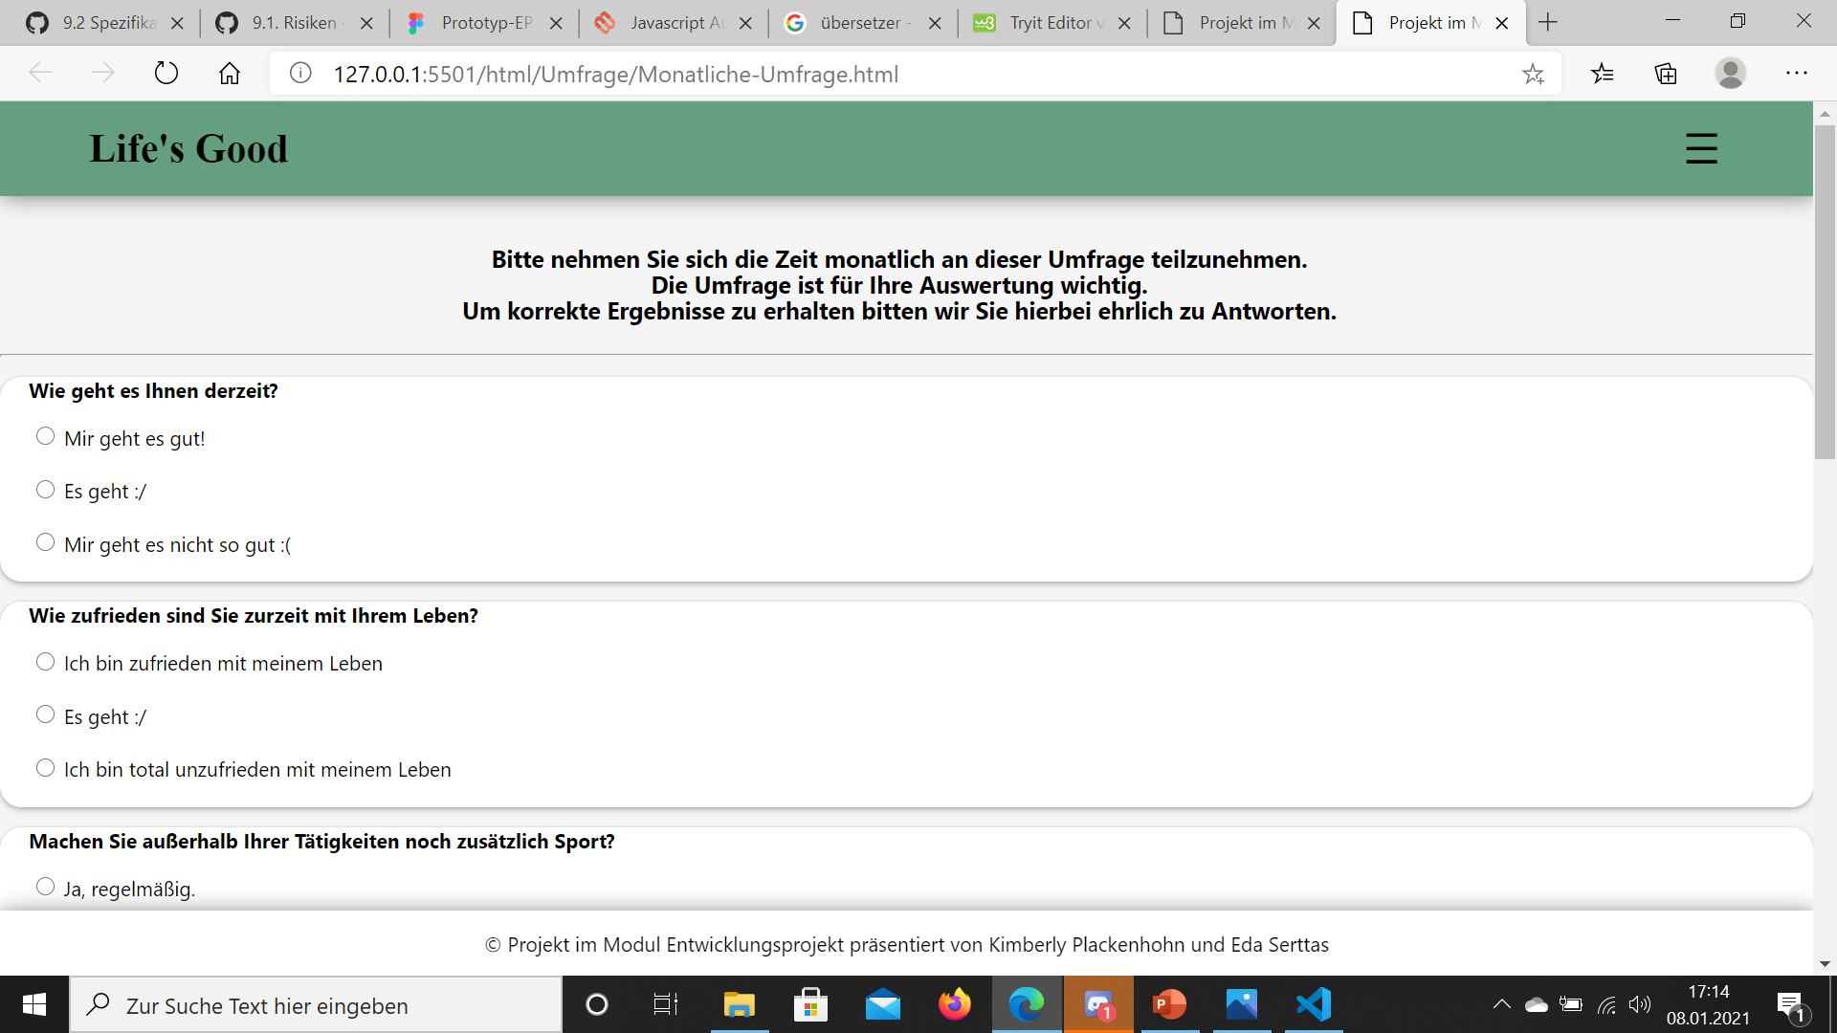
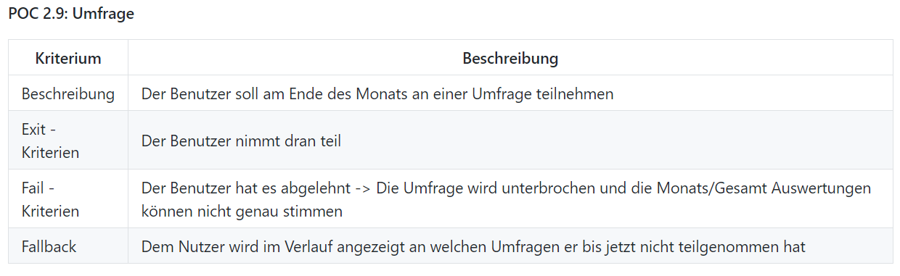
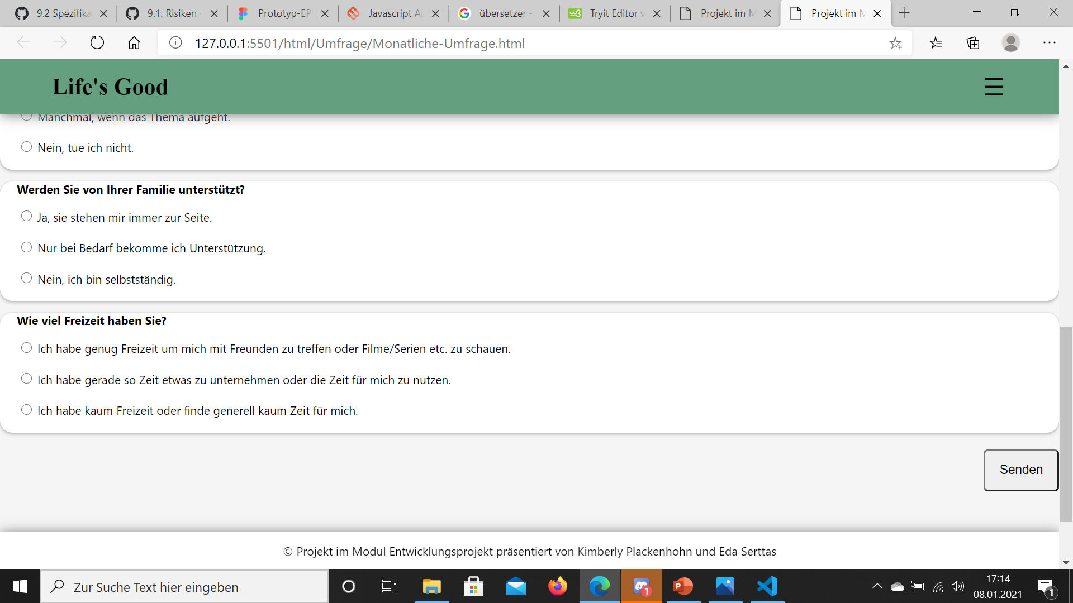
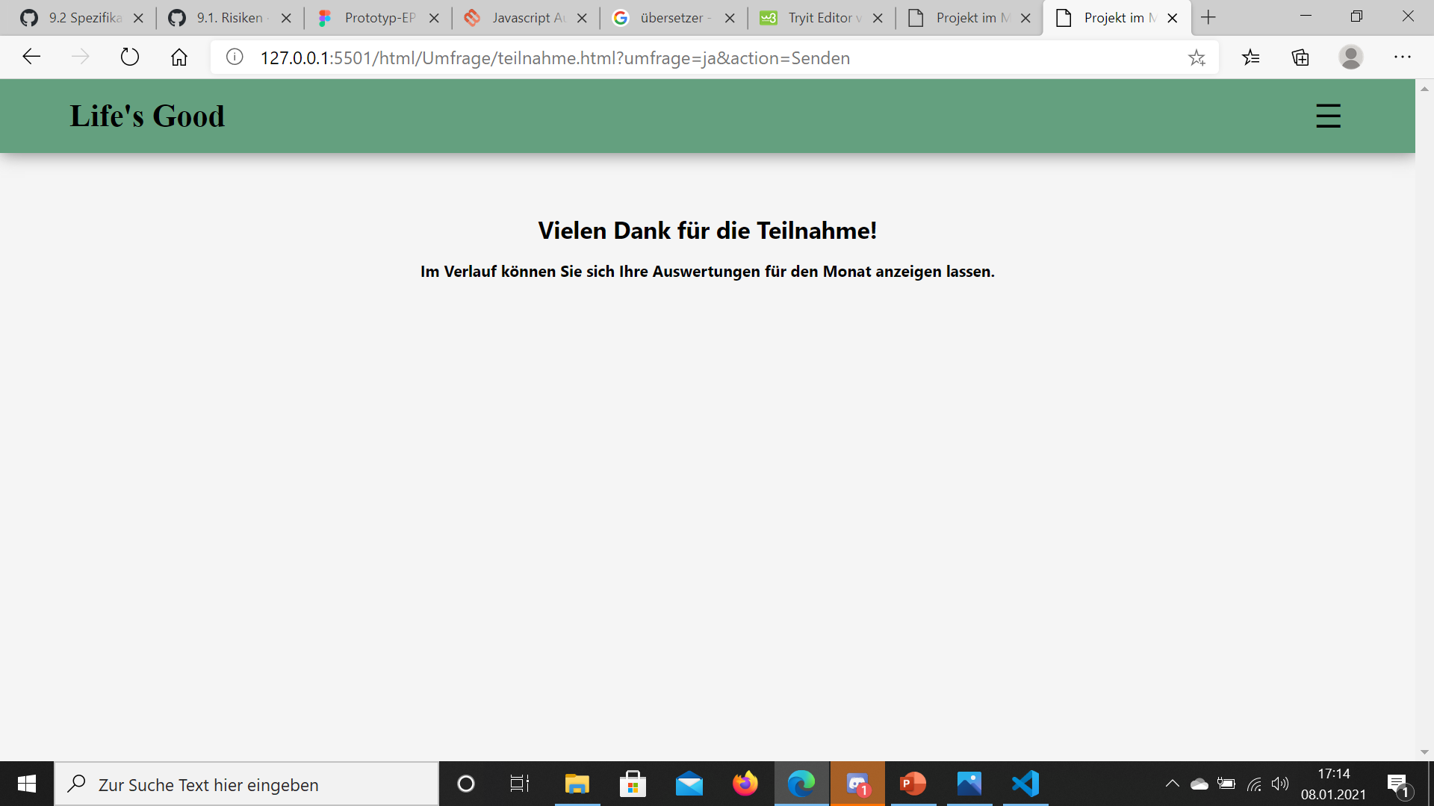
Funktionale PoCs
Notes:
Die monatliche Umfrage finden Sie unter Verlauf.

Slide 22
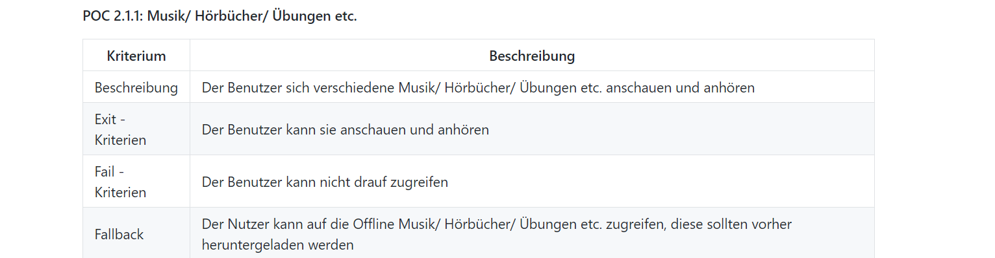
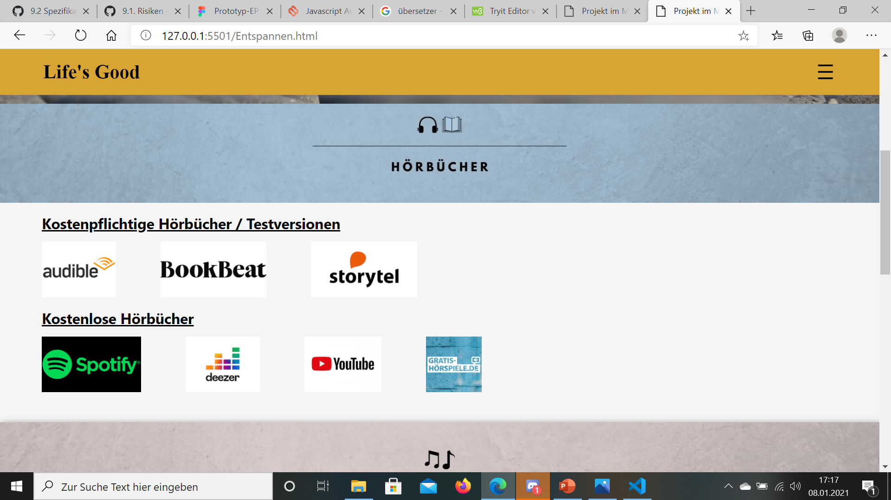
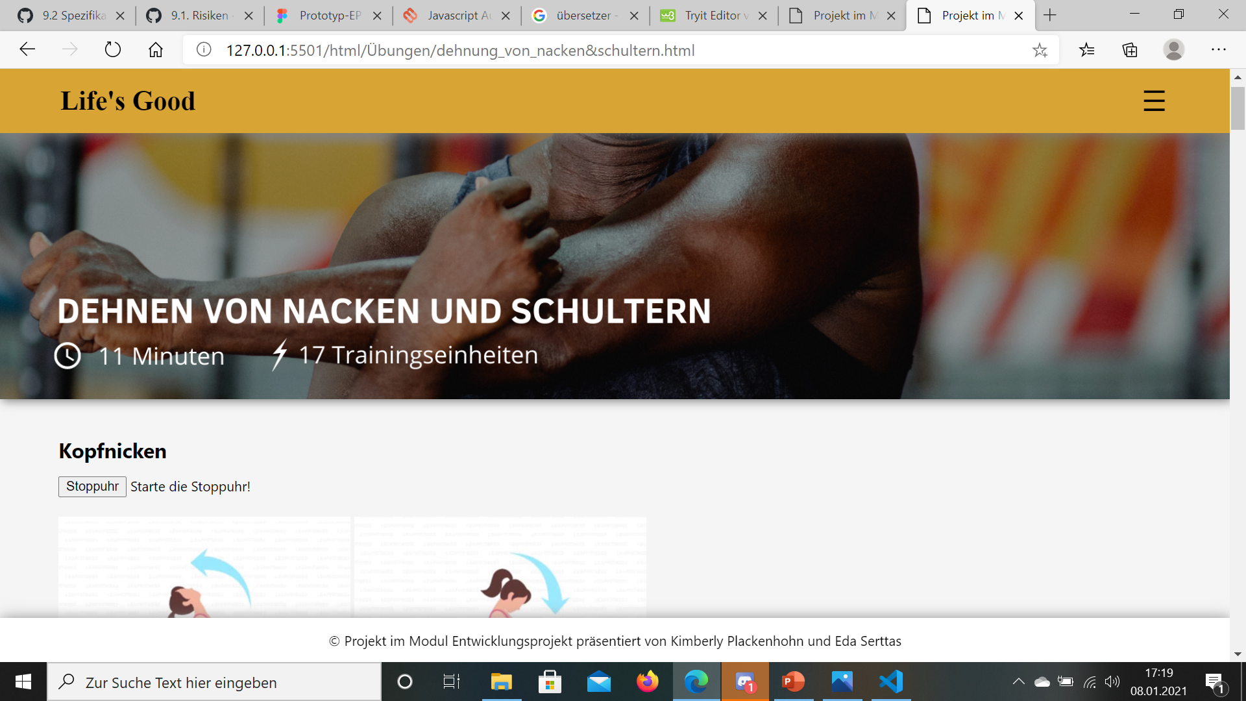
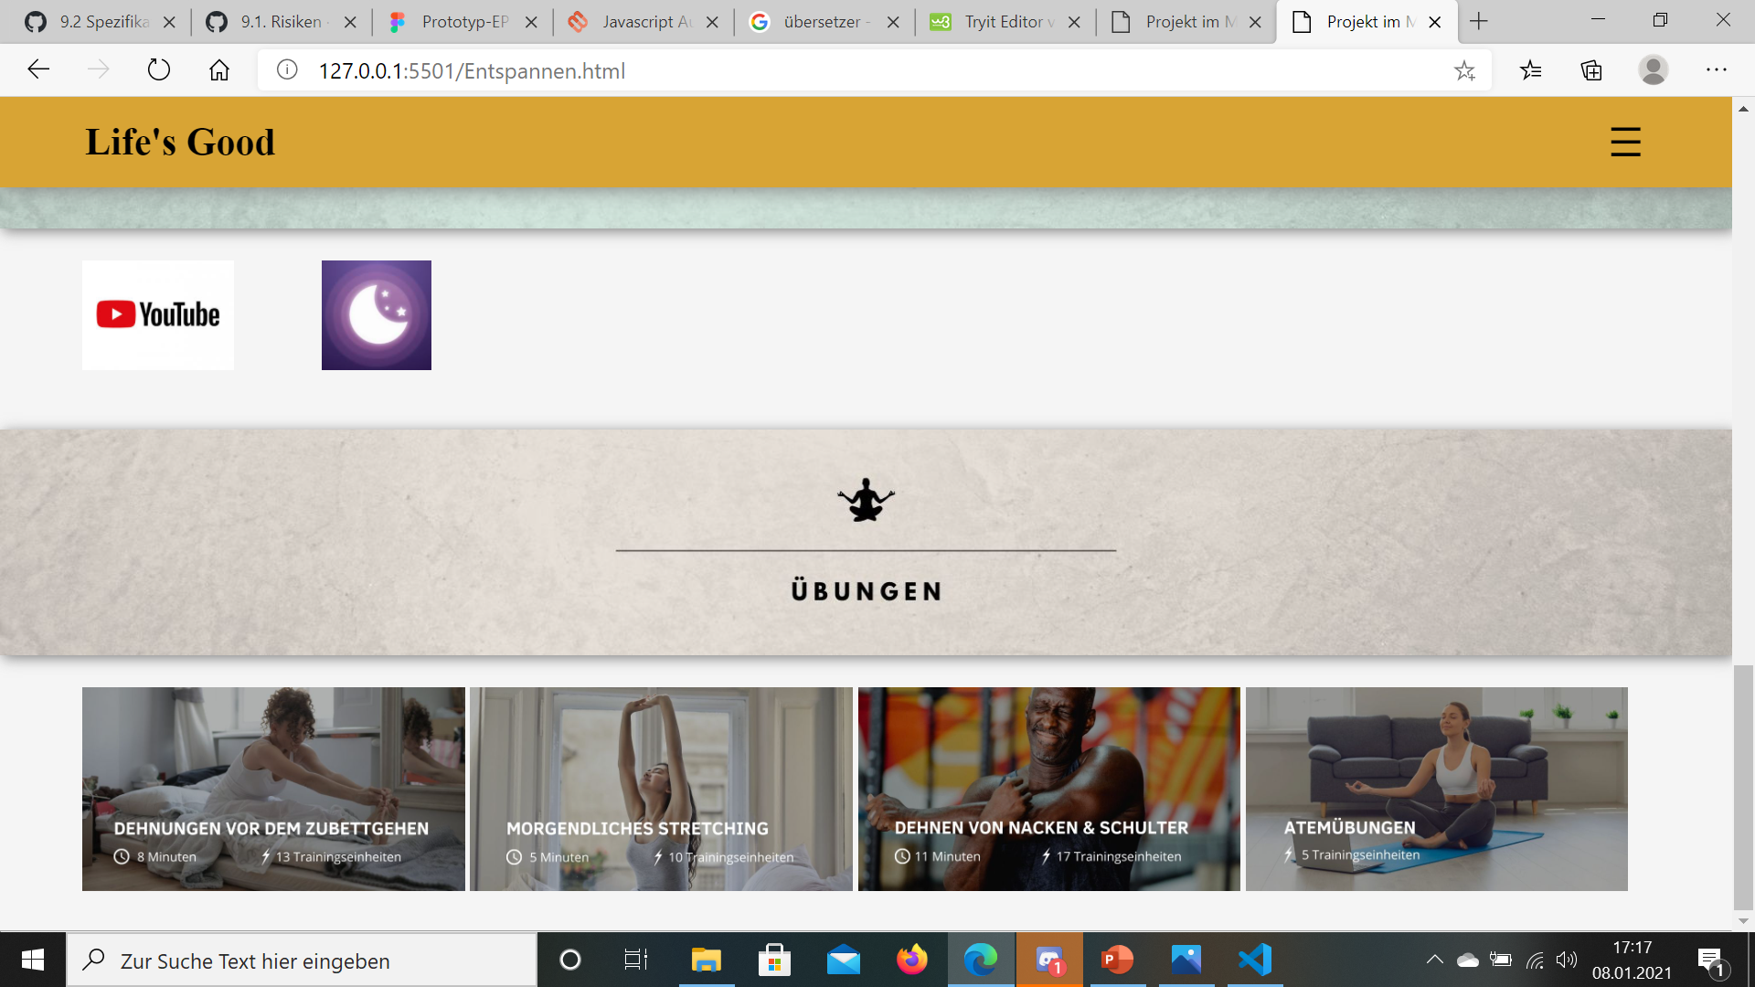
Funktionale PoCs
Notes:
Alle Optionen sind unter Entspannungen auffindbar.

Slide 23
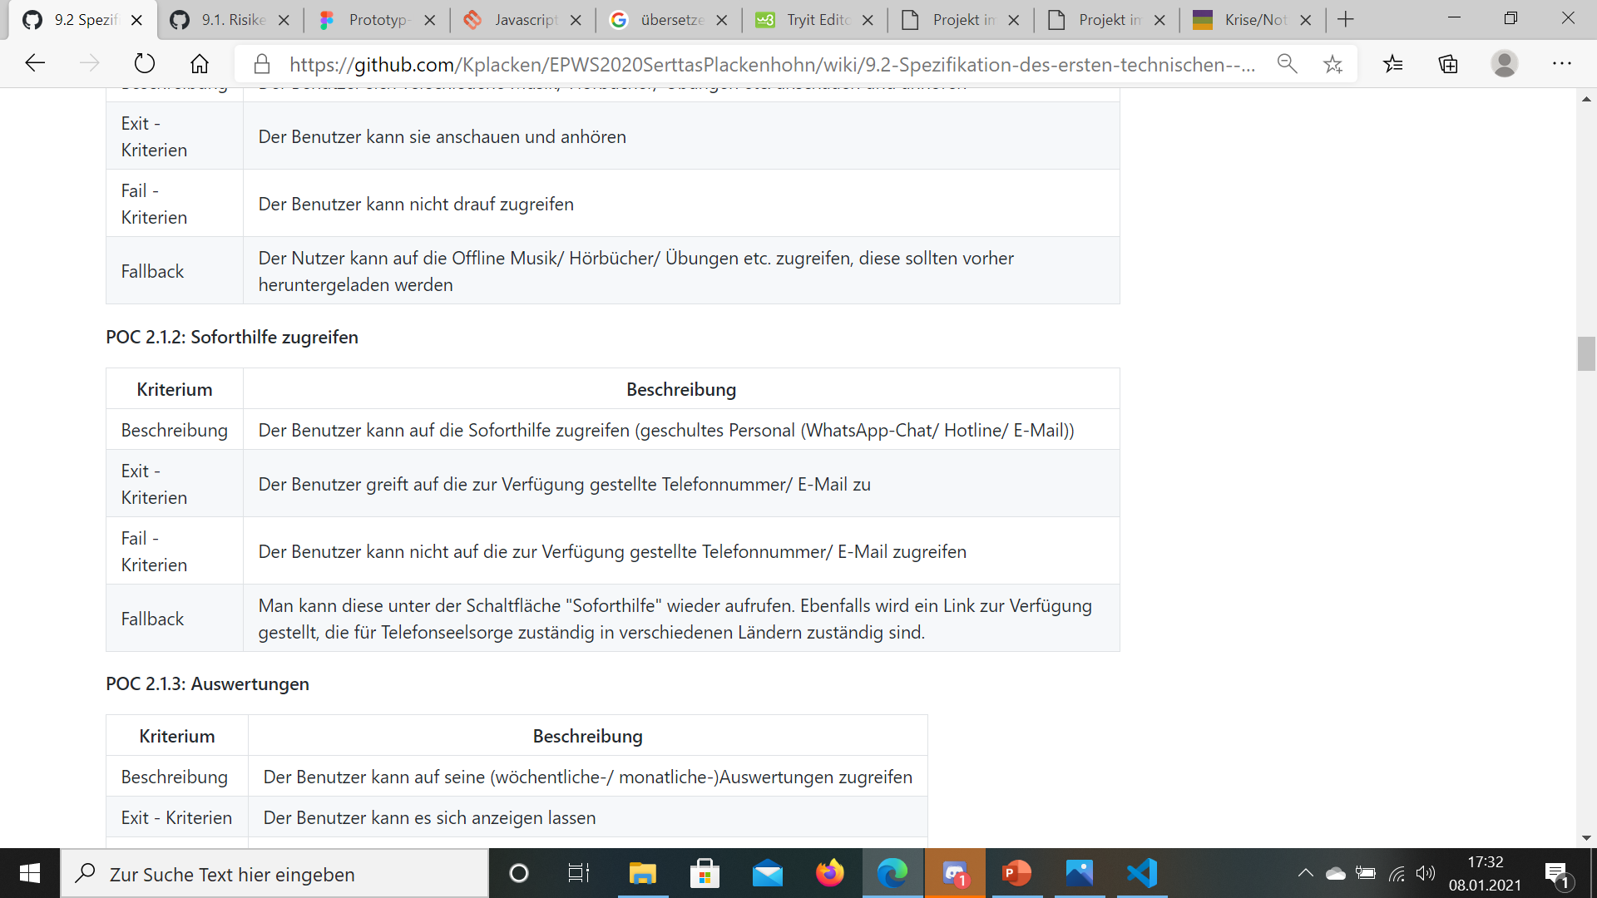
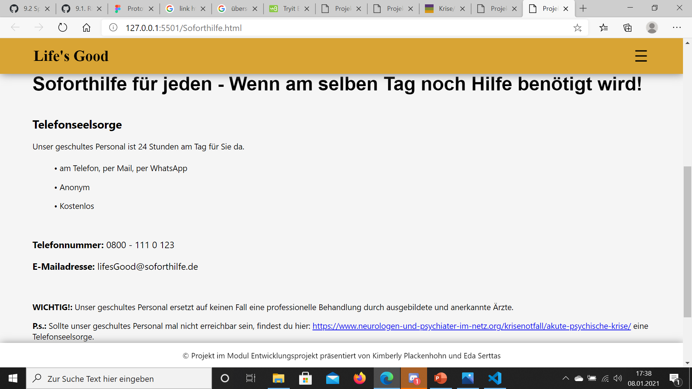
Funktionale PoCs
Notes:
Die Kontakte finden Sie unter dem Menüpunkt Soforthilfe.

Slide 24
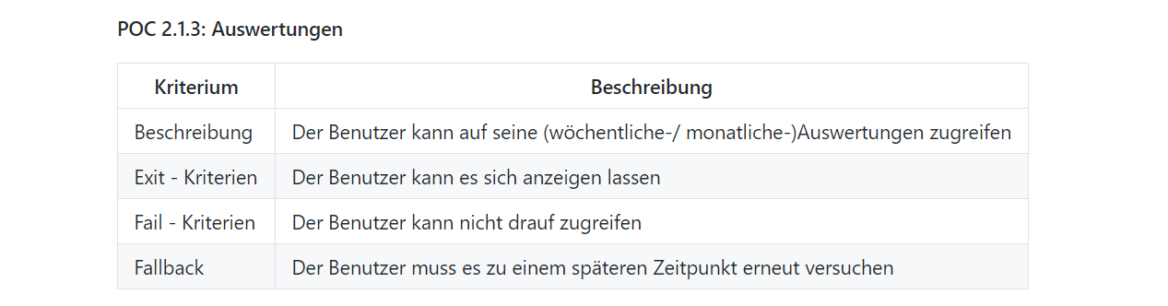
Funktionale PoCs
Notes:
Auswertungen finden Sie im Verlauf.

Slide 25
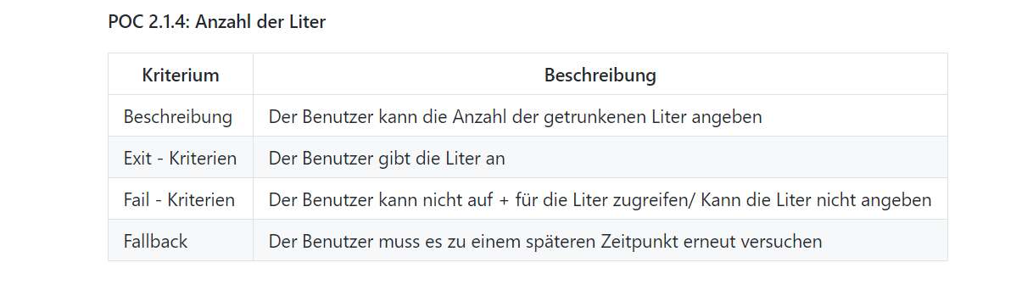
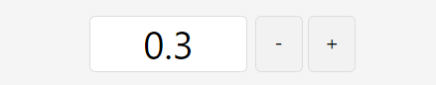
Funktionale PoCs
Notes:
Befindet sich auf der Homepage.

Slide 26
Coding
Den code dazu findeN SIE in UNSEREM githuB: * EPWS2020SerttasPlackenhohn/Coding at main · Kplacken/EPWS2020SerttasPlackenhohn (github.com)

Slide 27
Erster vertikaler Rapid Prototype
Styleguide

Slide 28
Allgemein
Schriftarten
Logo (Name): Damion
Überschriften, Text: IMB Plex Sans
Auf den Grafiken – Überschrift: Bodoni FLF
Auf den Grafiken – Unterüberschrift: Poppins Medium
Farben

Slide 29
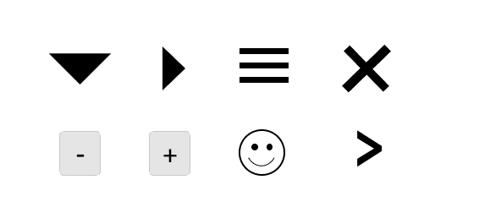

Allgemein
Icons
Notes:
Folgende Icons wurden für unsere Webseite benutzt.

Slide 30
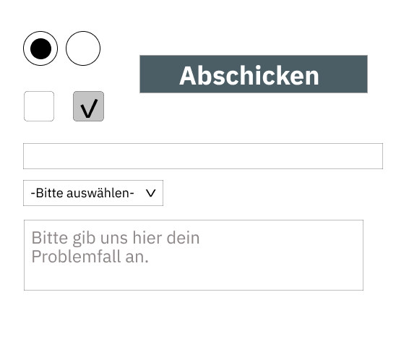
Allgemein
Buttons/ Auswahllisten/ Eingabefeld/ Textfeld

Slide 31
Erster vertikaler Rapid Prototype
Anmelden / Registrieren

Slide 32
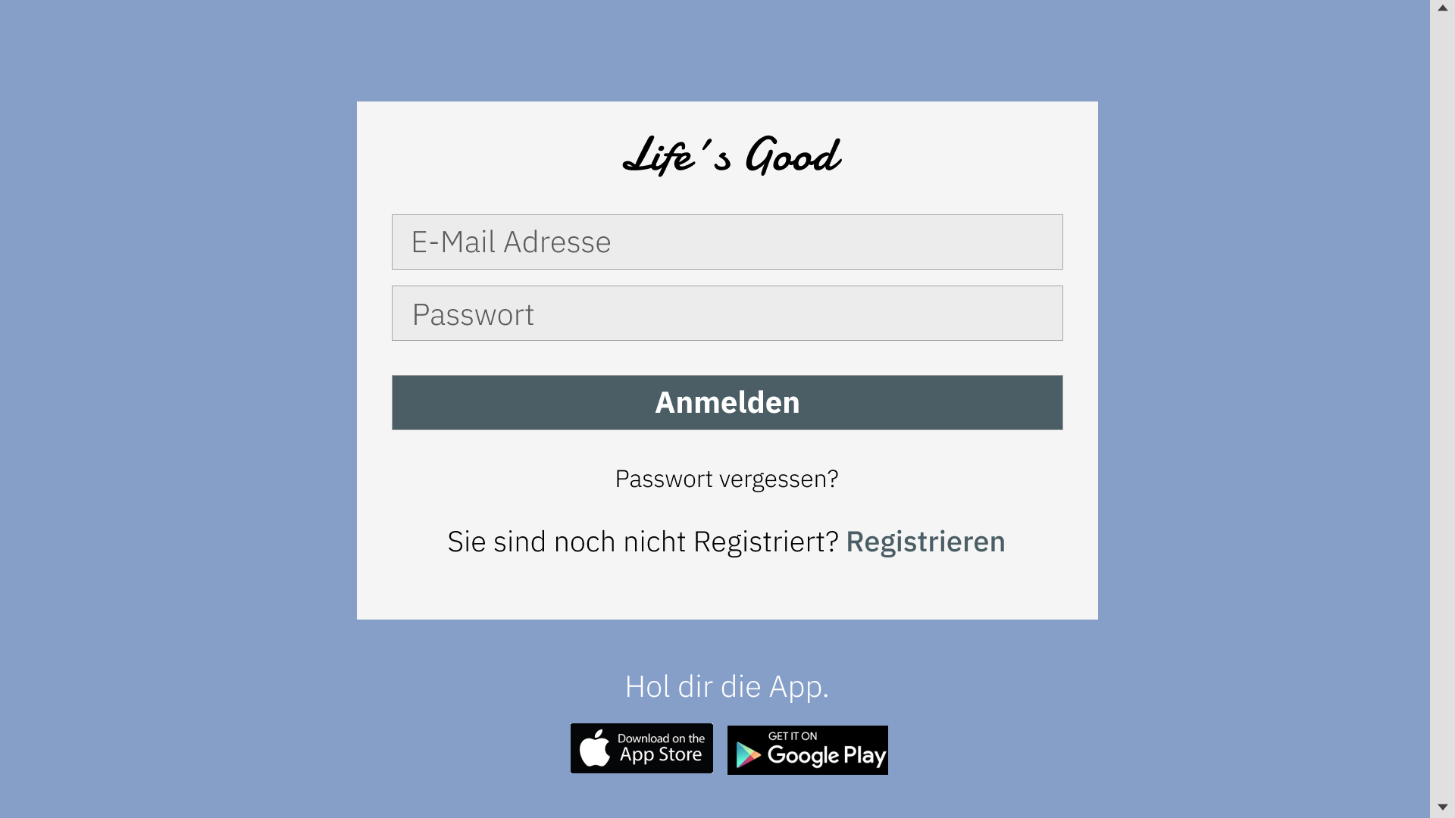
Anmelden
Notes:
Hier sehen Sie unser Login. Der Nutzer kann sich hier anmelden oder wenn er noch nicht angemeldet ist auf „Registrieren“ klicken um sich zu registrieren. Da wir nicht nur eine Web Ansicht sondern auch eine „App“ haben, wurden unten zwei Buttons verlinkt die beim Klick direkt zum App Store und Google Play leiten sollen. Wenn die App wirklich existieren würde, würde man auf Klick die App öffnen um es zu downloaden. Da sie nicht existiert sind das nur Buttons ohne Verlinkung dahinter.

Slide 33
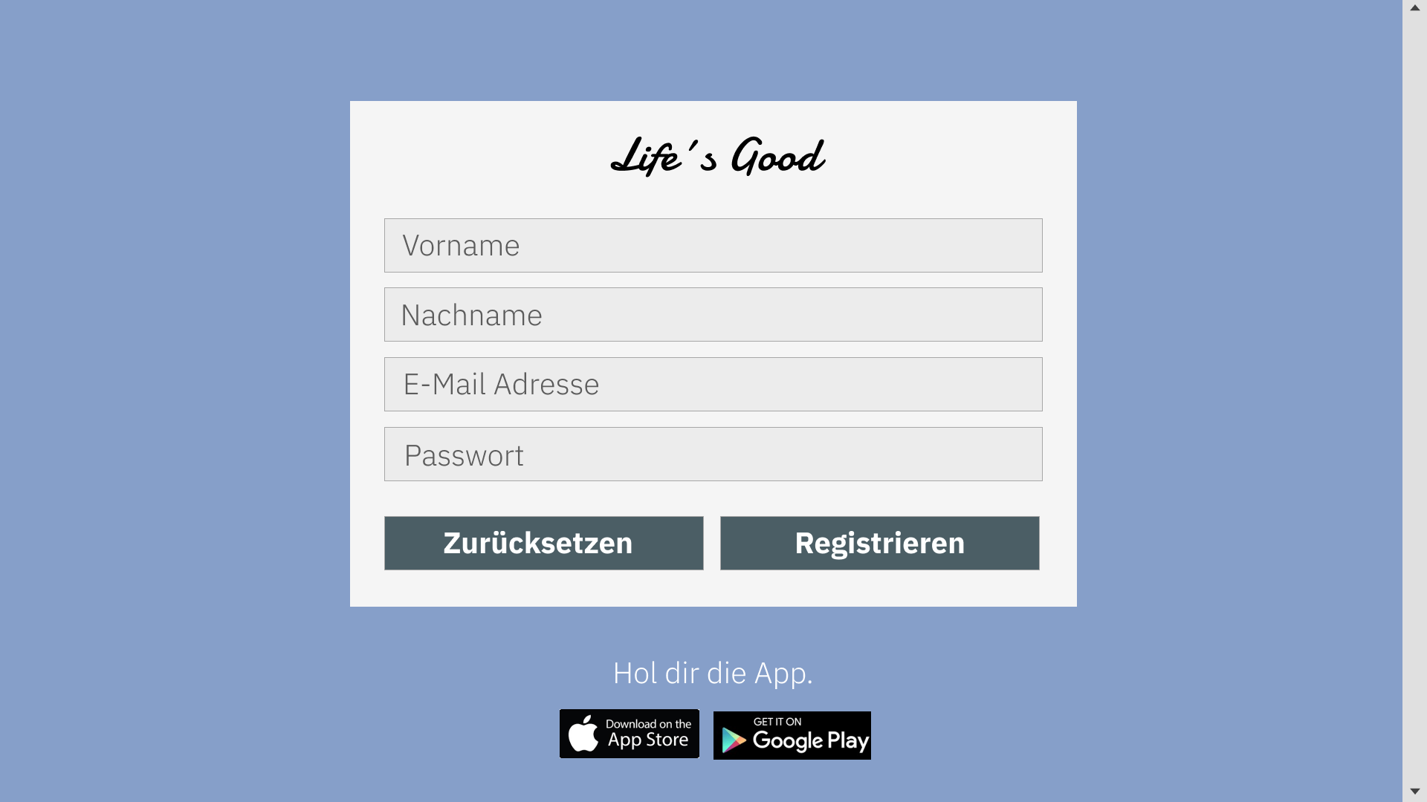
Registrieren
Notes:
In dieser Ansicht kann der Nutzer sich registrieren. Auch hier sind die Verlinkungen zum App Store und Google Play, weil wir auch möchten, dass sich die Nutzer unsere App runterladen. Der Button „Zurücksetzen“ löscht alle Eingaben vom Nutzer. Damit wollten wir es dem Nutzer einfacher machen seine Daten einzugeben und wieder zu löschen. Somit muss er seine Eingaben nicht immer Zeile für Zeile löschen falls er sich korrigieren möchte. Wenn alle Felder gefüllt sind kann der Nutzer sich registrieren. Eine Anmeldung bei einem leerem Feld ist nicht möglich.

Slide 34
Erster vertikaler Rapid Prototype
Startseite

Slide 35
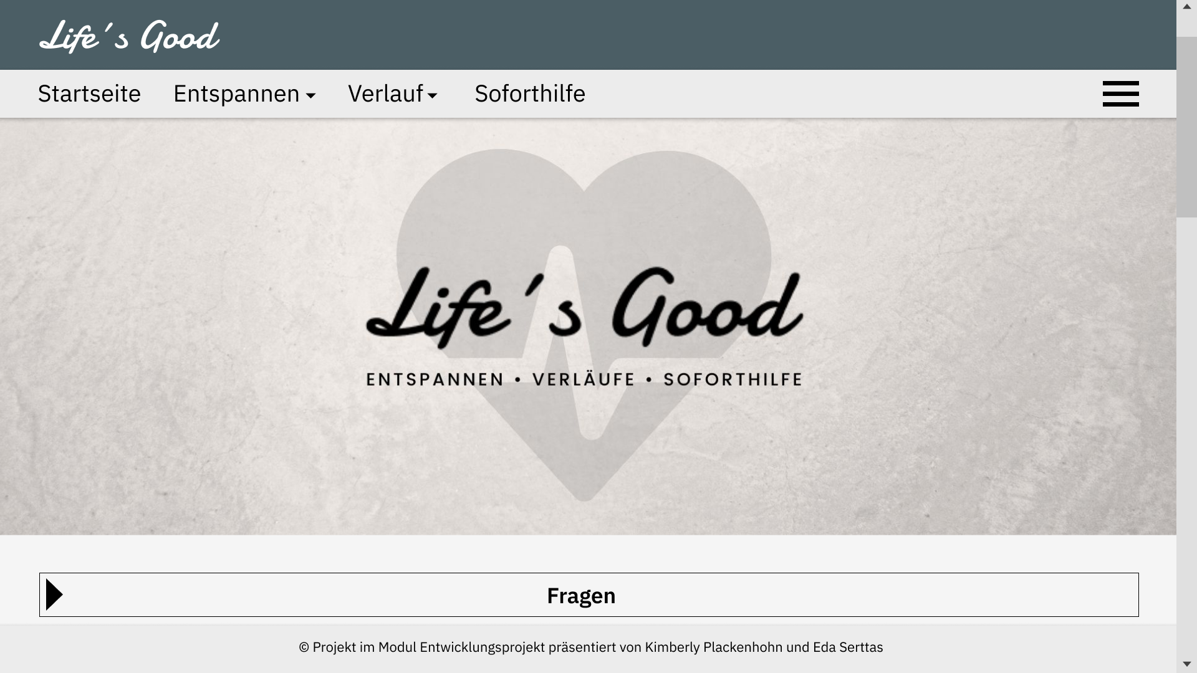
Startseite
Notes:
Dies ist unsere Startseite. Die Webseite sollte einfach zu bedienen sein, da die App/Web-Ansicht von allen Altersgruppen benutzt wird. Für die Startseite haben wir uns ein eigenes Logo entwickelt und dies mittig platziert. Hierfür wurde eine neutrale Farbe ausgewählt. Wir wollten hierfür keine knalligen Farben oder auffällige Bilder nutzen, damit die Homepage nicht so voll und unübersichtlich aussieht. Wie schon erwähnt soll unsere Webseite allen Altersgruppen entsprechen und einfach zu bedienen sein. Wir wollten die Nutzer direkt auf der Homepage nicht mit Farben oder Bildern ablenken oder verwirren.

Slide 36
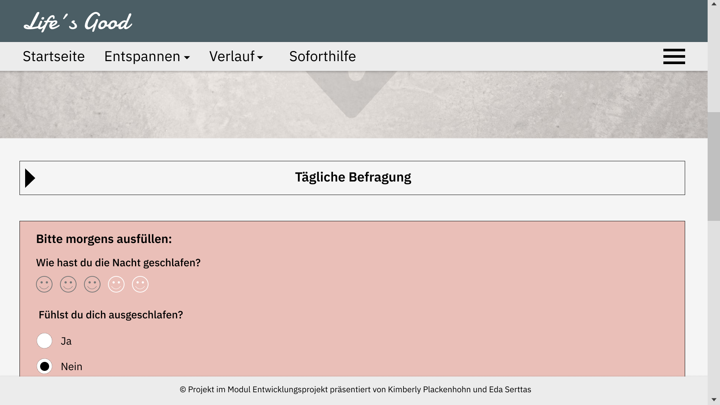
Startseite
Notes:
Wenn Sie auf der Homepage weiter runter scrollen, finden Sie unsere täglichen Befragungen. Die wurden bewusst auf die Homepage gesetzt, damit der Nutzer die nicht vergisst auszufüllen, denn diese Befragungen bilden später die Auswertung. Für eine korrekte Auswertung sollte der Nutzer im besten Fall täglich daran teilnehmen, dies dauert nur eine Minute. Wir haben uns bei der Bewertungsskala für Smileys entschieden, gerade weil wir die Nutzer motivieren möchten glücklicher zu sein. Ein Lächeln ist ansteckend ;)

Slide 37
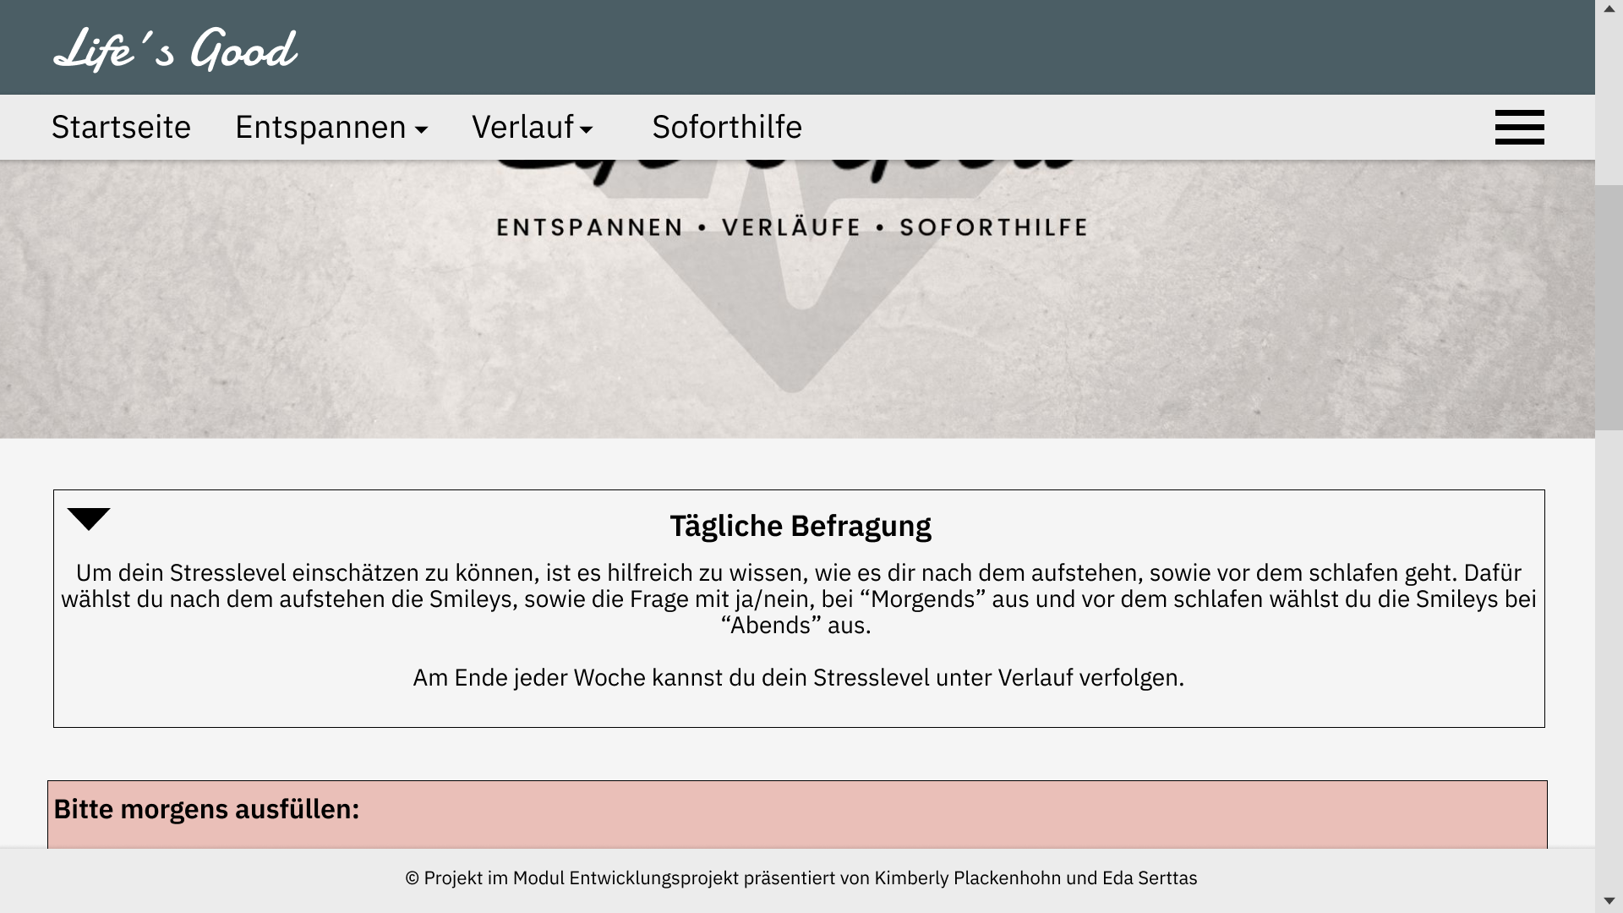
Startseite
Notes:
Wir haben die Beschreibung bewusst aufklappbar gestaltet, denn Nutzer die diese App schon etwas länger benutzen, wissen den Ablauf und müssen das nicht jedes mal lesen. Auf Wunsch können sich alle Nutzer diese Beschreibung aufklappen und durchlesen.

Slide 38
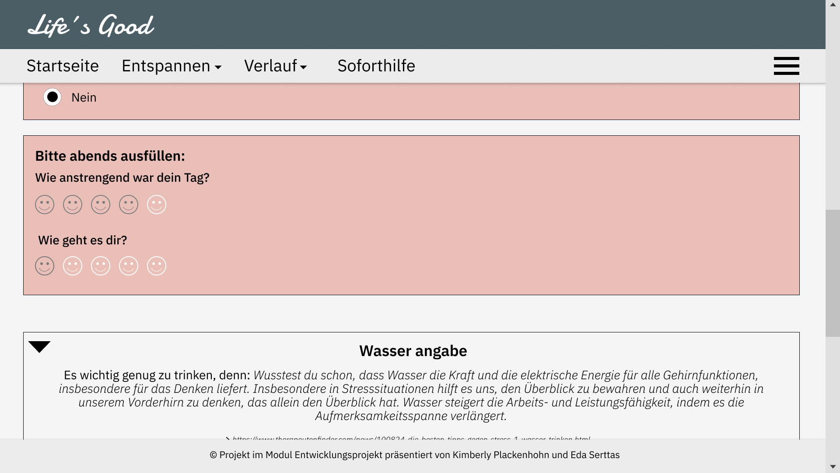
Startseite
Notes:
Etwas weiter finden Sie auch die Befragung für abends. *Gleiches Prinzip wie morgens.*

Slide 39
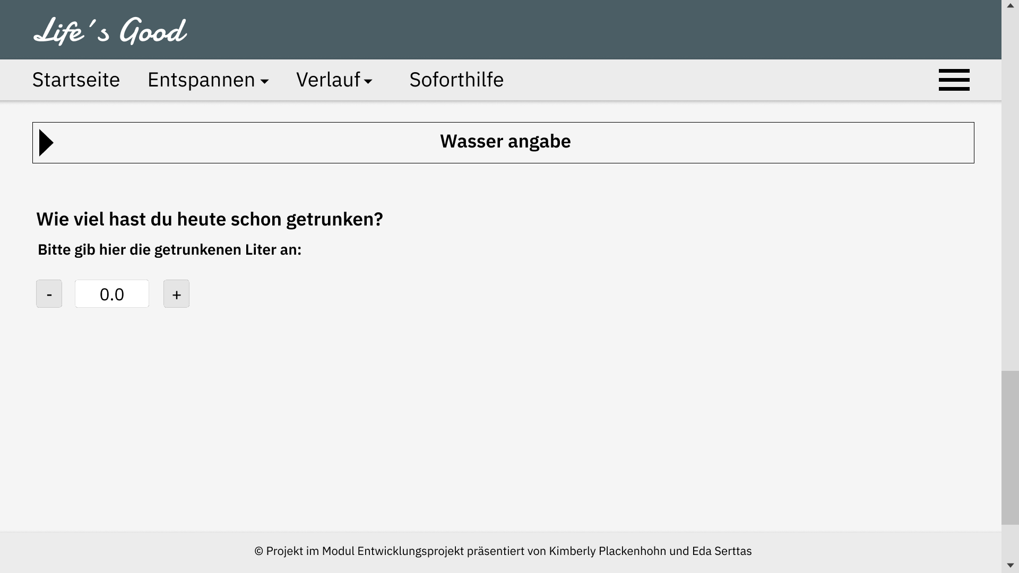
Startseite
Notes:
Wenn sie noch weiter runter scrollen sehen Sie die Wasser angaben. Hier kann der Nutzer sein Trinkverhalten angeben. Wir haben uns hier bewusst für die Liter Anzahl, statt getrunkene Gläser entschieden. Aus dem Grund, weil die meisten Menschen unterwegs immer eine Flasche dabei haben. Ob sie es danach doch in ein Glas schütten ist egal, selbst da kann man anhand der Flasche schätzen wie viel Liter das waren.

Slide 40
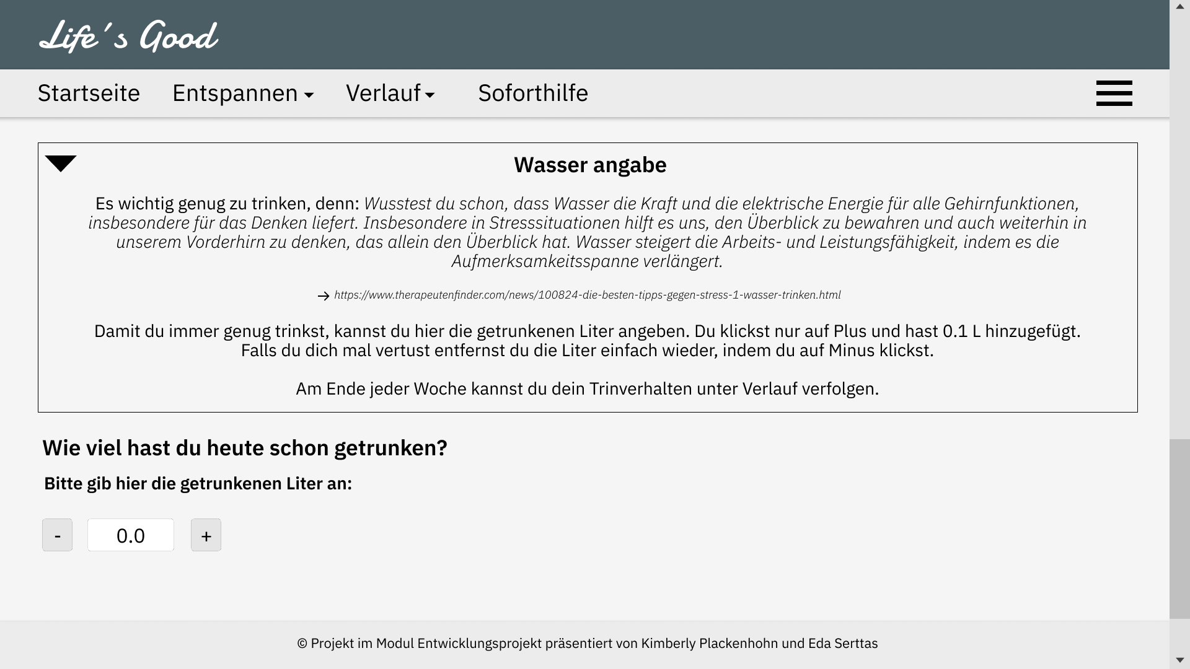
Startseite
Notes:
Bei der Wasser Angabe haben wir genau wie oben (bei der täglichen Befragung) eine aufklappbare Beschreibung hinzugefügt. Dort haben wir uns für ein Slogan entschieden um die Menschen nochmal zu Motivieren, Wasser zu trinken. Da wir den Text von einer anderen Seite haben, haben wir diesen nochmal darunter verlinkt. Auch hier wollen wir den Nutzern unserer App/Webseite die Auswahl geben, sich die Beschreibung anzeigen zu lassen.

Slide 41
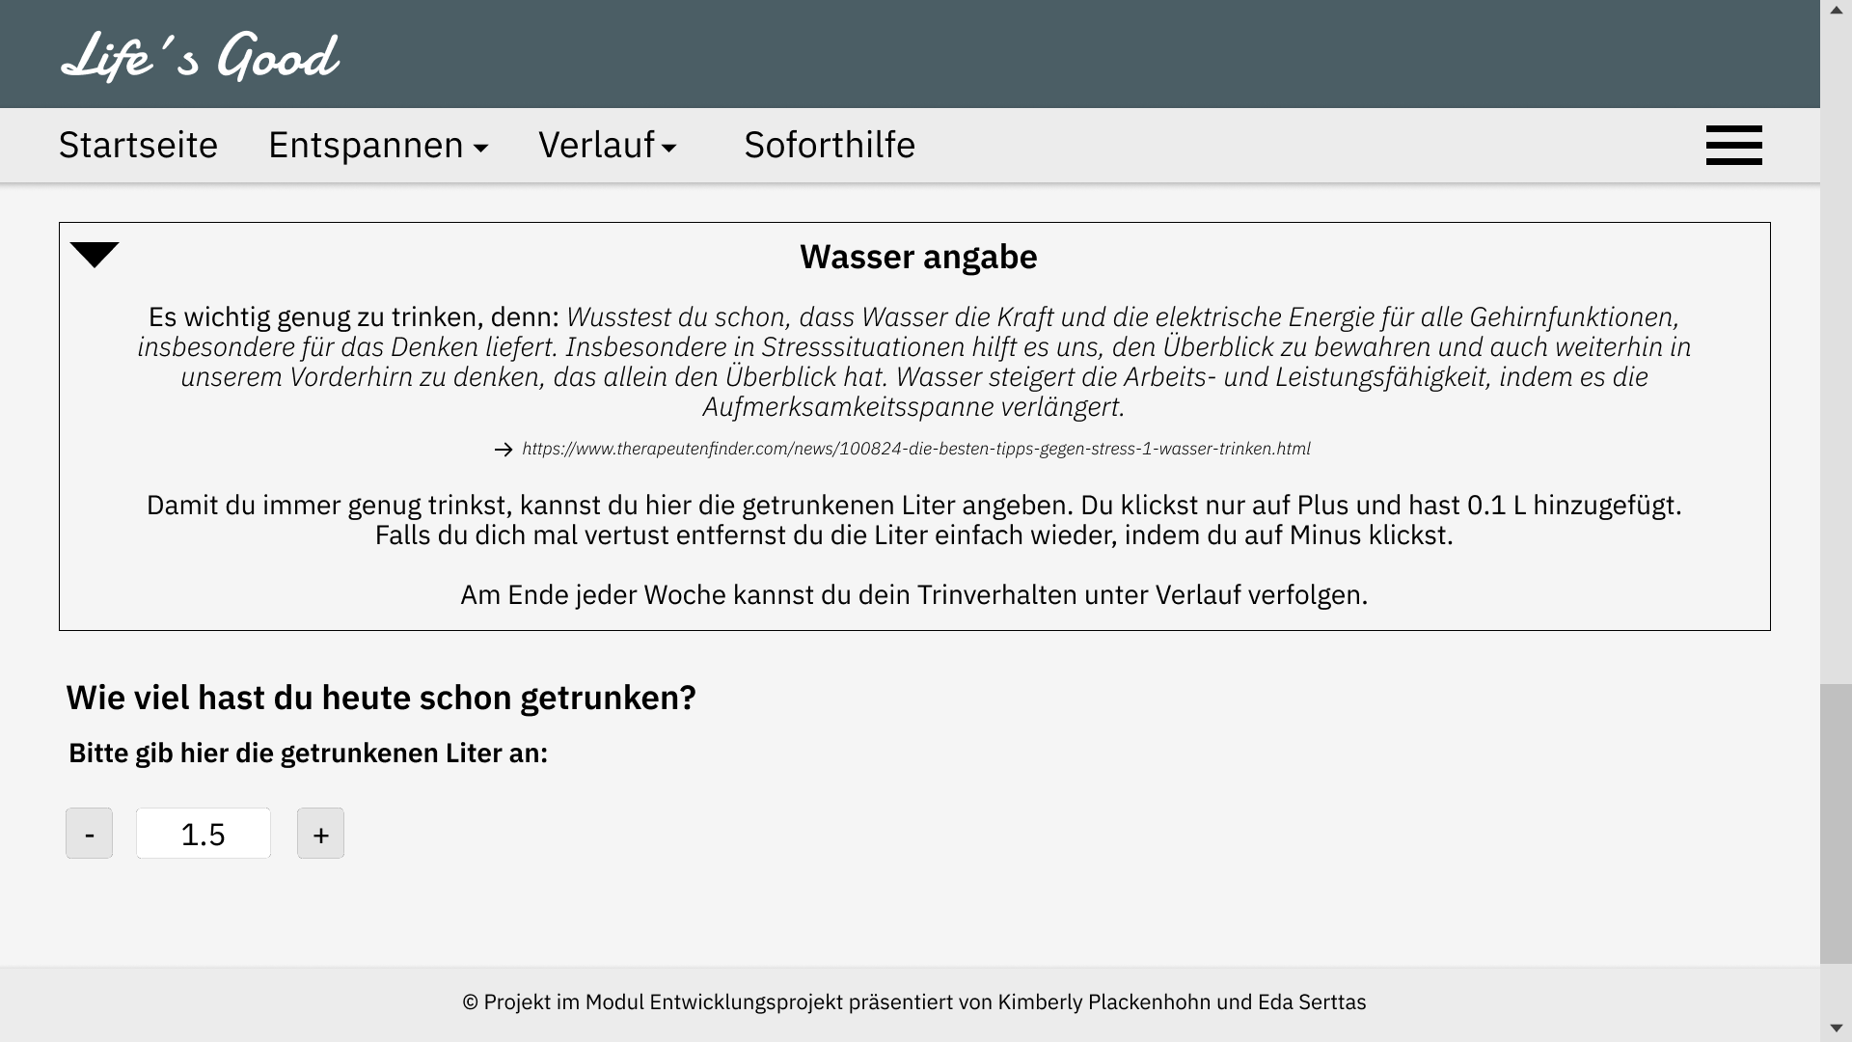
Startseite
Notes:
Hier nochmal ein Beispiel mit 1,5L. Bei klick auf „+“ steigt die Zahl um 0,1 und bei „-“ sinkt sie um 0,1.

Slide 42
Erster vertikaler Rapid Prototype
Dropdown

Slide 43
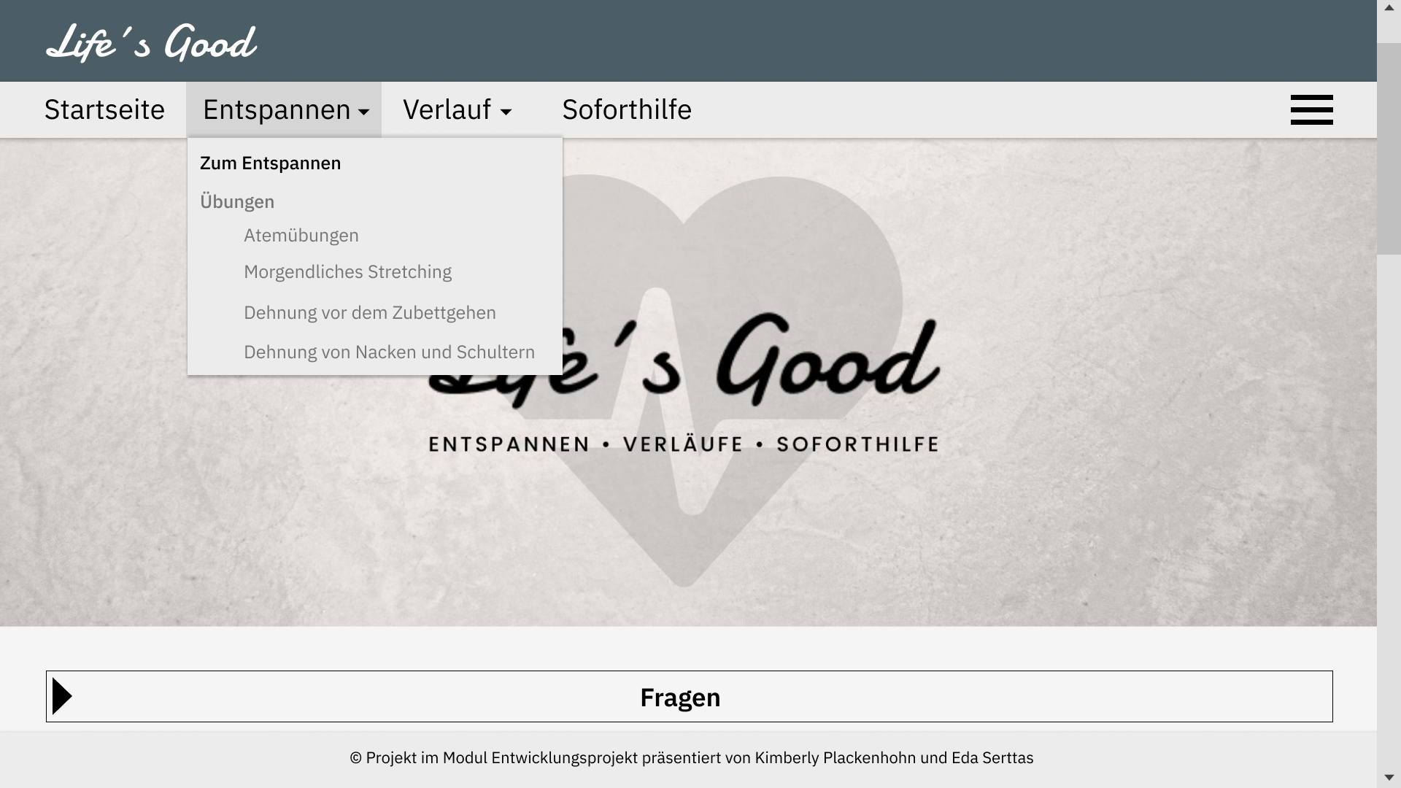
Dropdown
Notes:
Unsere Webseite soll einfach zu bedienen sein, daher wurden die wichtigsten Punkte nochmal im Header verschachtelt.
Unter dem Menüpunkt „Entspannen“ finden Sie alle Übungen, Hörbücher, Musik und ASMR. Diese wurden jedoch nochmal unterteilt in „Zum Entspannen“ -> Dort finden Sie unsere Hörbücher, Musik und ASMR und unter „Übungen“ -> finden Sie alle Übungen.

Slide 44
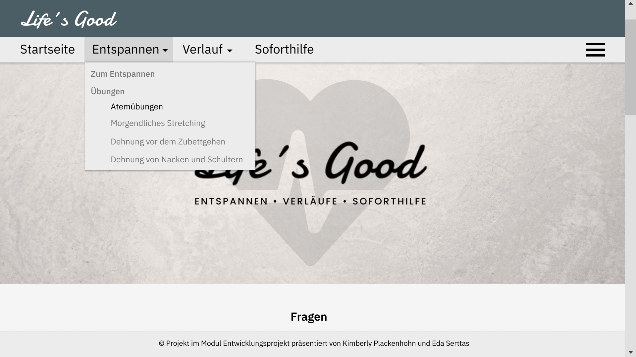
Dropdown
Notes:
Wenn man Über die Menüpunkte geht vergrauen die sich und im Dropdown wird die Schrift dunkler, damit man weiß worüber man gerade mit der Maus wischt. Unter Übungen kann der Nutzer sofort auf den Unterpunkt „Atemübungen“ klicken um auf diese Seite zu gelangen.

Slide 45
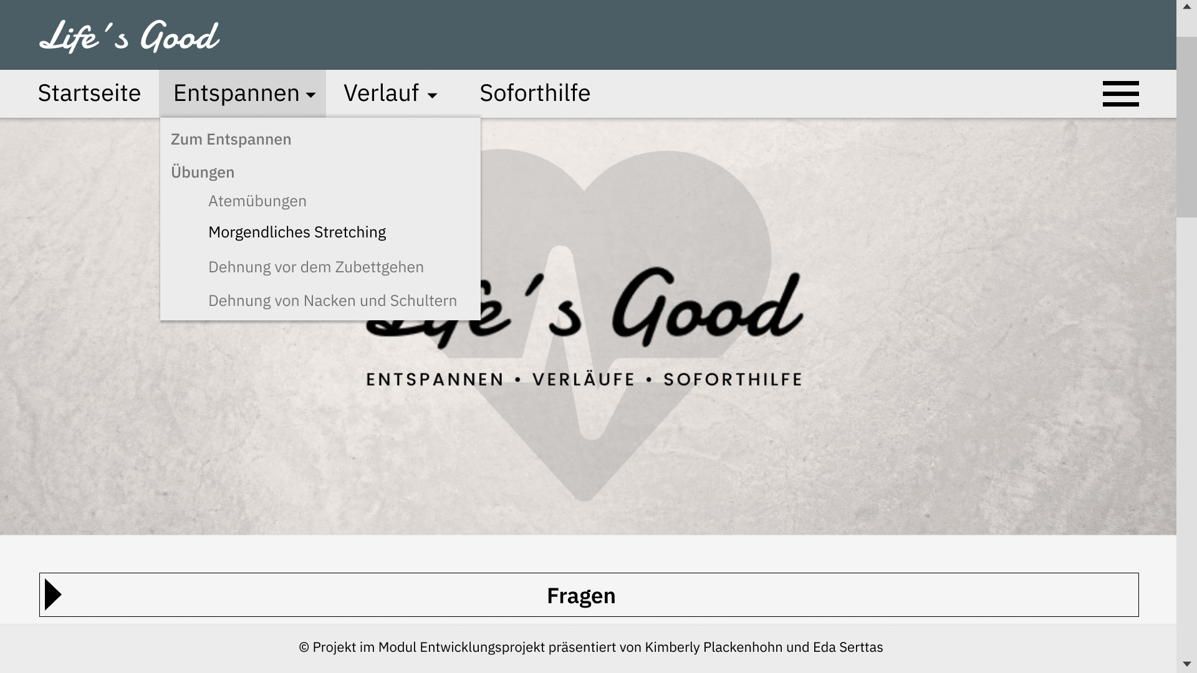
Dropdown
Notes:
Wenn Sie auf „Morgendliches Skretching“ klicken, gelangen Sie auf die Seite und können sofort mit den Übungen starten.

Slide 46
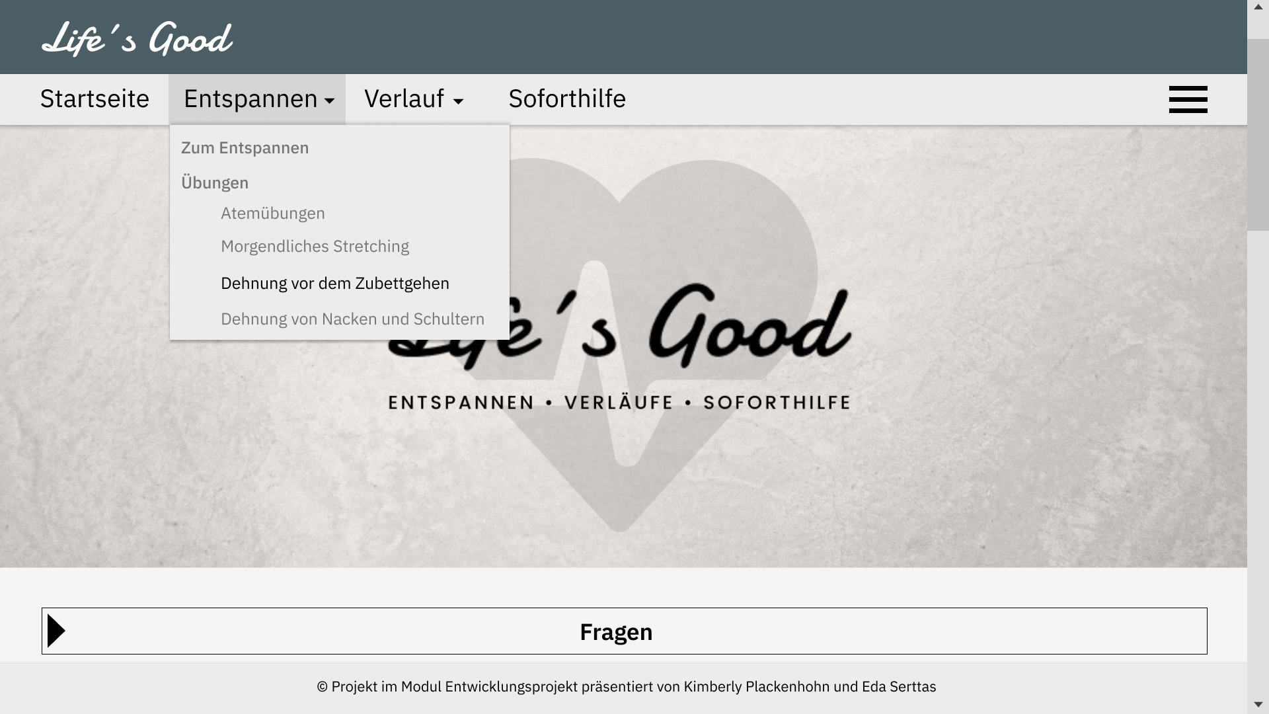
Dropdown
Notes:
Das Prinzip ist bei „Dehnung vor dem Zubettgehen“ gleich.

Slide 47

Dropdown
Notes:
Das Prinzip ist bei „Dehnung von Nacken und Schultern“ gleich.

Slide 48
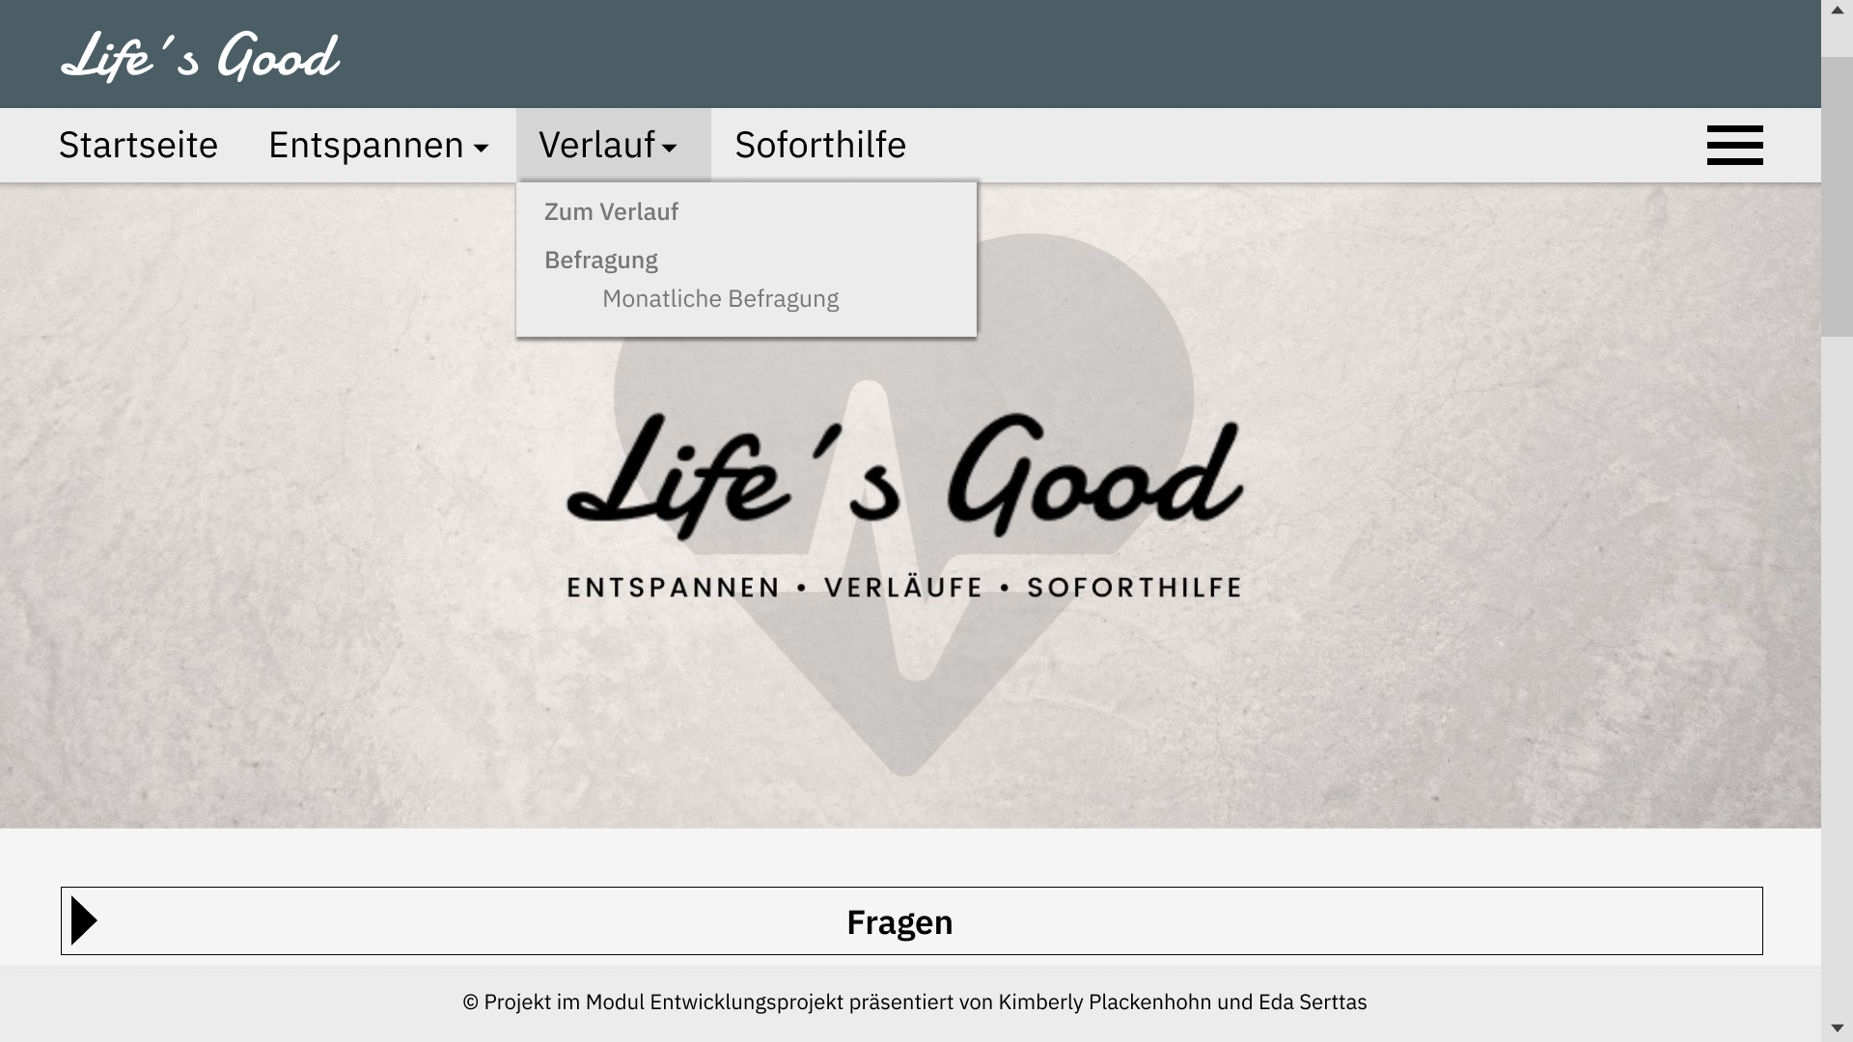
Dropdown
Notes:
Wenn Sie auf Verlauf klicken öffnet sich ein Dropdown Menü mit 2 Unterpunkten.

Slide 49
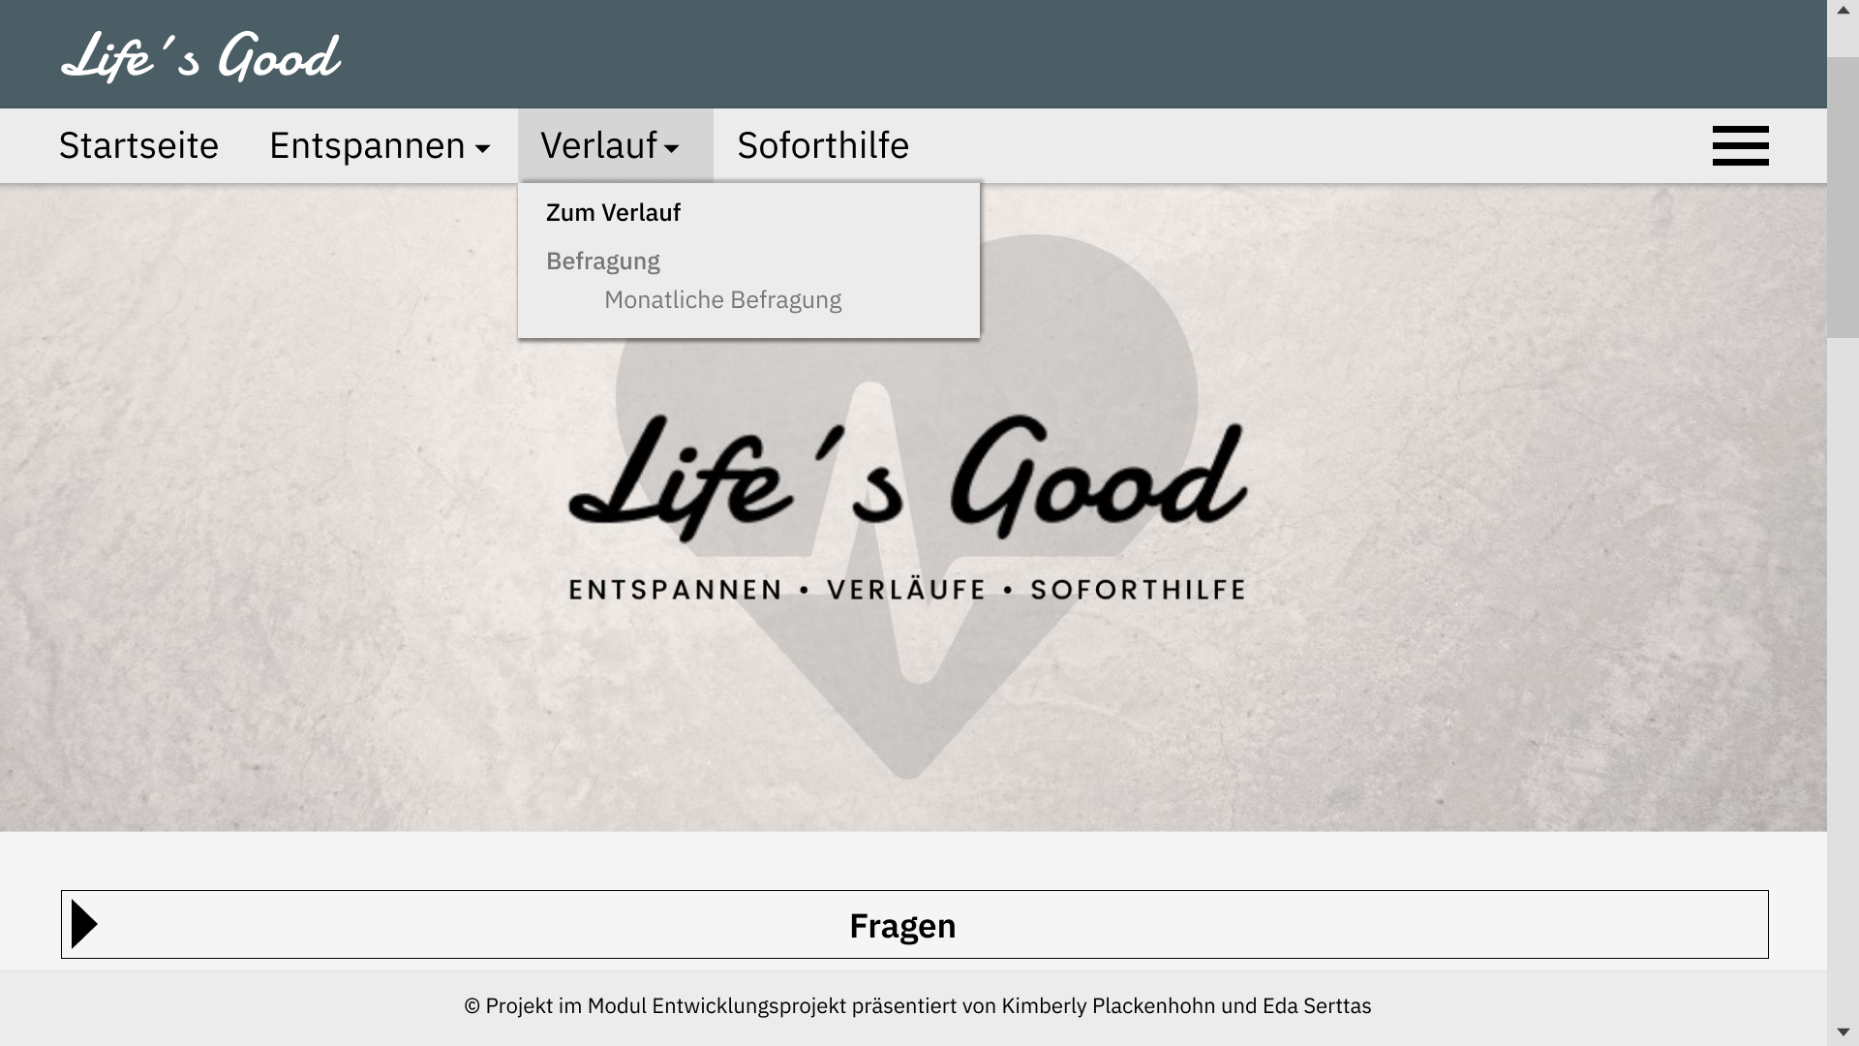
Dropdown
Notes:
Wenn Sie auf „Zum Verlauf“ klicken, landen Sie im Verlauf und können Ihre Auswertungen/ Statistiken sehen.

Slide 50

Dropdown
Notes:
Wenn Sie auf „Monatliche Befragung“ klicken, landen Sie direkt bei der Umfrage an den der Nutzer einmal im Monat teilnehmen soll.

Slide 51
Erster vertikaler Rapid Prototype
Hamburger Button ☰

Slide 52

Hamburger Button ☰
Notes:
Beim klick auf den Hamburger Button „☰“ öffnet sich ein Overlay, dort wurden alle anderen Funktionen wie Support, Einstellungen und Abmelden hinterlegt. Das sind die Funktionen die am seltensten genutzt werden und wurden deshalb separat verschachtelt. Außerdem sind sie dadurch auch leichter zu finden. Denn wenn alle Funktionen an einer Stelle sind, wird es plötzlich wieder unübersichtlich.

Slide 53

Hamburger Button ☰
Notes:
Wenn der Nutzer mit seiner Maus über die Funktionen wischt, werden sie heller. Somit, weiß man immer, wo man sich mit der Maus befindet.
Zudem kann der Nutzer diese Ansicht verlassen/ den Overlay schließen in dem er oben rechts auf „×“ klickt.

Slide 54
Erster vertikaler Rapid Prototype
Entspannen

Slide 55

Entspannen
Notes:
Wenn der Nutzer unter dem Menüpunkt „Entspannen“ -> „Zum Enstpannen“ auswählt, gelangt er in diese Ansicht. Hier haben wir ein Video anstatt eines Titelbildes gepackt. Dort sieht man wie sich die Wellen bewegen, dies entspannt schon beim Anblick auf das Titel „Entspannen“. Es gibt dem Nutzer das Gefühl, dass Sie jetzt auf der richtigen Seite gelandet sind. Auf Wunsch kann der Nutzer das Audio auf dem Video einschalten, da hört man das Geräusch der Wellen und es startet schon ein ASMR auf der Seite. Da es vielleicht nicht jedem Nutzer gefallen könnte, ist das Audio für das Video automatisch gestummt wenn man die Seite öffnet.

Slide 56

Entspannen
Notes:
Wenn man auf der Seite runterscrollt erscheinen schon die Überschriften. Die Grafiken für Hörbücher, Musik, ASMR und Übungen haben wir selber entworfen. Hierfür haben wir uns für verschiedene Farben und Icons entschieden, damit Sie mehr auffallen.

Slide 57

Entspannen
Notes:
Unter Hörbücher finden Sie links zu kostenpflichtigen oder kostenlosen Seiten die Hörbücher anbieten. Da die Hörbücher und Lieder nicht uns gehören, haben wir uns dazu entschieden, dem Nutzer Optionen aufzulisten, wo er sich die Hörbücher/Musik/ASMR anhören kann. So kann er sich seine eigene Playlist nach Geschmack erstellen. Neben den Bildern sind Pfeile, wenn man drauf klickt werden weitere Optionen angezeigt wie Audible, Spotify, uvm..

Slide 58

Entspannen
Notes:
Bei Musik haben wir auch ein paar Optionen bereitgestellt. Darunter Youtube, Spotify, Deezer, uvm.
Hinter den Bildern verbirgt sich ein link. Sobald Sie drauf klicken gelangen Sie auf die jeweilige Hauptseite und können sich dort anmelden oder auch registrieren.

Slide 59

Entspannen
Notes:
Gleiches Prinzip wie bei Hörbuch und Musik.

Slide 60
Erster vertikaler Rapid Prototype
Übungen - dehnung

Slide 61

Entspannen
Notes:
Bei den Übungen haben wir auch eine Art Bilderkarussell gemacht, den man auf klick auf die Pfeile rechts und links neben dem Bild steuern kann. Die Titelbilder wurden hier wieder von uns Entworfen. Auf den Bildern steht die Überschrift, Dauer und Anzahl der Übungen.

Slide 62

Entspannen - Dehnung
Notes:
Wenn Sie unter Übungen „Dehnung vor dem Zubettgehen“ ausgewählt haben, landen Sie in dieser Ansicht. Dort sehen Sie das von uns Entworfene Titelbild mit Dauer und Anzahl der Übungen.

Slide 63

Übungen - Dehnung
Notes:
Wenn Sie runter scrollen, sehen Sie schon die erste Übung. Unter der Überschrift sehen Sie einen Timer. Wenn Sie auf den Button „Starten“ klicken, läuft der Timer von 00:20 Sek. runter. Das heißt Sie haben dann 20 Sekunden Zeit um die vorgegebene Übung nachzumachen.

Slide 64

Übungen - Dehnung
Notes:
Wenn Sie mit der oberen Übung fertig sind können Sie weiter runterscrollen und die anderen Übungen machen. Insgesamt dauert die Übung 8 Minuten.

Slide 65

Übungen - Dehnung

Slide 66

Übungen - Dehnung

Slide 67

Übungen - Dehnung

Slide 68

Übungen -Dehnung

Slide 69

Übungen - Dehnung

Slide 70

Übungen - Dehnung

Slide 71

Übungen - Dehnung

Slide 72
Erster vertikaler Rapid Prototype
Übungen - Atemübung

Slide 73

Übungen - Atemübung
Notes:
Wenn Sie unter Übungen „Atemübung“ ausgewählt haben, landen Sie in dieser Ansicht. Dort sehen Sie wieder das von uns Entworfene Titelbild mit Dauer und Anzahl der Übungen. Hier haben wir eine kleine Inhaltsangabe erstellt. Im Vergleich zu den anderen Übungen hat diese Ansicht keine Bilder. Daher haben wir die Punkte in der Inhaltsangabe farbig markiert, passend zu den Überschriften unten.

Slide 74

Übungen - Atemübung
Notes:
Wie Sie sehen sind die Überschriften unten alle so gefärbt wie oben in der Inhaltsangabe. So kann man die Punkte schneller zuordnen und hat eine bessere Übersicht. Die Übungen wurden als Texte verfasst. Hier wird dem Nutzer Schritt für Schritt beschrieben, wie man richtig Atmet.

Slide 75

Übungen - Atemübung

Slide 76

Übungen - Atemübung
Notes:
Die Atemübungen haben wir von einer anderen Webseite, deswegen haben wir diesen nochmal ganz unten in der Seite verlinkt.

Slide 77
Erster vertikaler Rapid Prototype
Verlauf

Slide 78

Verlauf
Notes:
Im Verlauf wird dem Nutzer seine wöchentliche/ monatliche Auswertung graphisch dargestellt. Die Auswertungen kann man anhand der Befragungen morgens und abends und dem der Umfragen am Ende des Monats ermitteln. Wenn der Nutzer laut den Umfragen als gestresst eingestuft wird, sinkt seine Kurve im Graph runter in den roten Bereich. Sobald die Werte positiv eingestuft werden, geht die Kurve hoch in den grünen Bereich. Hier in dem Graphen können wir sehen, dass der Nutzer z.B., nicht besonders gut in die Woche gestartet ist, aber gegen Ende der Woche wieder etwas Ruhe gefunden hat, denn die Kurve steigt in den grünen Bereich.

Slide 79

Verlauf
Notes:
Hier in dem monatlichen Verlauf können wir sehen, dass der Nutzer dieser Anwendung Januar bis Ende März eine Stressige Phase hatte, der sich aber ab April aber wieder verbessert hat. Es ist auch für den Nutzer schön zu sehen, wie man sich mit der Zeit entwickelt hat.

Slide 80

Verlauf
Notes:
Da der Nutzer täglich seine getrunkenen Liter angibt, können wir für ihn eine Grafik aufstellen, wo man nachverfolgen kann, ob man denn wirklich regelmäßig hydriert ist. In diesem Beispiel sehen wir, dass der Nutzer am Anfang der Woche scheinbar das Trinken vernachlässigt, aber diese Angewohnheit nach paar Tagen verbessert. Diese Grafik könnte den Nutzer auch Motivieren oder auch daran Erinnern wieder mehr Wasser zu trinken.

Slide 81
Erster vertikaler Rapid Prototype
Verlauf – monatliche Befragung

Slide 82

Verlauf – Monatliche Befragung
Notes:
Wenn Sie die „Monatliche Befragung“ ausgewählt haben, erscheint eine etwas längere Umfrage. Der Nutzer soll mindestens einmal im Monat an dieser Umfrage teilnehmen. Das Titelbild wurde wieder von uns Entworfen und beinhaltet den Titel der Seite.

Slide 83

Verlauf – Monatliche Befragung
Notes:
Um eine korrekte Auswertung zu erhalten, wird der Nutzer nochmal aufgefordert die Fragen ehrlich zu beantworten. Daraufhin startet schon die Umfrage. Man kann immer nur eine der folgenden Antworten auswählen.

Slide 84

Verlauf – Monatliche Befragung

Slide 85

Verlauf – Monatliche Befragung

Slide 86

Verlauf – Monatliche Befragung
Notes:
Wenn man mit der Umfrage fertig ist, muss man diesen mit Abschicken beenden.

Slide 87

Verlauf – Monatliche Befragung
Notes:
Wenn der Nutzer die Umfrage beendet, öffnet sich diese Ansicht. Diese Ansicht zeigt dem Nutzer nun, das die Umfrage zu ende ist und seine Angaben erfolgreich übermittelt wurden. Da unser System Benutzerfreundlich ist, bedanken wir uns bei dem Nutzer für seine Teilnahme und weisen ihm darauf hin, wo er die Auswertung nun finden kann und zwar im Verlauf.

Slide 88
Erster vertikaler Rapid Prototype
Soforthilfe

Slide 89

Soforthilfe
Notes:
Das Titelbild wurde hier wieder von uns Entworfen und beinhaltet den Titel der Seite. Die Hand hierbei symbolisiert Hilfe und wurde bewusst und bedacht ausgewählt.

Slide 90

Soforthilfe
Notes:
Auf der Seite befindet der Kontakt zu unserem geschulten Personal. Wir sind Telefonisch, per Mail oder auch über WhatsApp erreichbar. Die Hotline ist kostenfrei und Anonym.

Slide 91

Soforthilfe
Notes:
Weiter unten haben wir vermerkt, dass unser geschultes Personal eine professionelle Behandlung bei ausgebildeten und anerkannten Ärzten natürlich nicht ersetzt, aber dafür eine Art First-Support leistet. Für jegliche Notfälle haben wir die Nummern vom Rettungsdienst und der Polizei hinzugefügt. Falls es tatsächlich Menschen geben sollte die unter häuslicher Gewalt oder so leiden, ist es nochmal ein Anreiz doch lieber die Polizei anzurufen. Im Fall der Fälle, wenn es dazu kommen sollte, dass alle unsere Leitungen besetzt sind, möchten wir dem Nutzer noch eine zweite Anlaufstelle nennen. Diese Telefonseelsorge haben wir unter P.s. vermerkt. Denn wir möchten jedem unserer Nutzer zur Hilfe eilen.

Slide 92
Erster vertikaler Rapid Prototype
Support

Slide 93

Support
Notes:
Wir befinden uns hier in der Support Ansicht. Hier kann der Nutzer via Formular Kontakt mit uns aufnehmen.

Slide 94

Support
Notes:
Der Nutzer muss die mit Stern markierten Pflichtfelder ausfüllen um das Formular später abschicken zu können.

Slide 95

Support
Notes:
Der Nutzer darf uns gerne Tag und Uhrzeit angeben, an denen er oder sie von uns kontaktiert werden möchte.

Slide 96

Support
Notes:
Man kann eine oder mehrere Stichpunkte auswählen, worum es sich bei der Kontakt Aufnahme handelt.

Slide 97

Support
Notes:
Der Nutzer muss sein Problem kurz in Stichpunkten im folgenden Textfeld schildern und anschließend der DSGVO zustimmen. Hinter dem letzten „Datenschutz-Grundverordung“ verbirgt sich ein Link. Dort kann man sich das ganze nochmal durchlesen.

Slide 98
Erster vertikaler Rapid Prototype
Einstellungen

Slide 99

Einstellungen
Notes:
Wie in allen anderen Anwendungen kann man bei uns in der Anwendung unter Einstellungen auf die Kontoeinstellungen etc. zugreifen. Unter Sonstiges befindet sich nur Rechtliches und darin findet man Impressum und Datenschutz.

Slide 100

Einstellungen - Kontoeinstellungen
Notes:
Der Nutzer kann unter „Kontoeinstellungen“ seine Hinterlegten Daten ändern oder seinen Account löschen.

Slide 101

Einstellungen - Sicherheit
Notes:
Unter „Sicherheit“ kann der Nutzer seinen Passwort ändern. Dafür wird einmal das alte und dann das neue Passwort benötigt.

Slide 102

Einstellungen – Funktionen der App
Notes:
Der Nutzer kann die Benachrichtigungen aktivieren in dem er mit „ja“ zustimmt.

Slide 103

Einstellungen – Funktionen der App
Notes:
Wenn der Nutzer Benachrichtigungen akzeptiert, erscheint oben auf der Webseite ein Pop-up mit Benachrichtigung/Erinnerungen. Das Pop-up bekommt man mit „OK“ oder „Abbrechen“ weg. Mit „nein“ werden die Benachrichtigungen wieder deaktiviert.

Slide 104

Einstellungen – Rechtliches
Notes:
Wenn man bei den Einstellungen weiter runterscrollt erscheint „Rechtliches“. Das ist der Oberbegriff und wurde nochmal in 2 Kategorien unterteilt. „Impressum“ und „Datenschutz“.

Slide 105

Einstellungen – Rechtliches IMPRESSUM
Notes:
Ein Impressum ist in Publikationen eine gesetzlich vorgeschriebene Angabe presserechtlich für den Inhalt Verantwortlichen. Sie enthält Daten über den Verlag, den Autor, den Herausgeber oder die Redaktion. Daher haben wir unsere „Daten“ nochmal als Herausgeber bzw Gründer der Anwendung in unserem Impressum erwähnt.

Slide 106

Einstellungen – Rechtliches DATENSCHUTZ
Notes:
Website-Betreiber müssen ihre Besucher mit einer Datenschutzerklärung (auch "Privacy Policy") über alle Vorgänge aufklären, bei denen sie personenbezogene Daten verarbeiten.

Slide 107
Projektplan
Artefakte für den 4. Audit:
Codeinspektion des Prototypen
Prozessassessment anhand der ursprünglichen Zielsetzung
Darstellung der Implementierung
Arbeitsaufteilung:
Durchgeführte PoCs - Eda & Kimberly
Modellierung & Modellierungsbegründungen – Eda & Kimberly
Modellierung der Anwendungslogik – Eda & Kimberly
Coding– Eda & Kimberly
Arbeitsmatrix:
Eda: 50%
Kimberly: 50%

Slide 108
Quellen
https://www.w3schools.com/howto/howto_css_responsive_header.asp
https://www.w3schools.com/howto/howto_css_menu_icon.asp
https://www.w3schools.com/howto/howto_js_fullscreen_overlay.asp
https://utopia.de/ratgeber/atemuebungen-diese-uebungen-solltest-du-kennen/
https://play.google.com/store/apps/details?id=stretching.stretch.exercises.back&hl=de&gl=US --> Dehnungsübungen
https://werner-zenk.de/css/sternebewertung.php
https://www.therapeutenfinder.com/news/100824-die-besten-tipps-gegen-stress-1-wasser-trinken.html
https://www.youtube.com/watch?v=OHjkg_rifTw

Slide 109

Danke für Ihre Aufmerksamkeit ☺
Foto von AlphaTradeZone von Pexels
Präsentiert von Kimberly Plackenhohn und Eda Serttas

